Slide 1
AngularJS

Slide 2




Frameworks estructurales
AngularJS es
un framework estructural (i.e. orientado a la lógica)
de JavaScript
para el Desarrollo Web Front End
AngularJS https://angularjs.org/
También lo son:
BackboneJS
http://backbonejs.org/
Ember.js
http://emberjs.com/
React.js
http://emberjs.com/

Slide 3

Bibliotecas o frameworks
jQuery
Underscore.js
MooTools
Prototype
YUI
AngularJS
BackboneJS
Ember.js
React.js
SAP - OpenUI5
AccDC
Ample SDK
Atoms.js
DHTMLX
Dojo
Echo3
Enyo
Ext JS
Handlebars
Kendo UI
Knockout..js
Meteor
PhoneJS
Pyjamas
qooxdoo
Rialto
SmartClient & SmartGWT
Socket.IO
SproutCore
Wakanda
ZK
Webix
Google Web Toolkit (de Java a JS)
D3.js - Kinetic.js
http://www.infoq.com/research/javascript-frameworks-2015
Notes:
Abandonados
CupQ – midori – MochiKit - Rico
Adds:
Capuccino – JavaWebToolkit – Durandal - Aurelia

Slide 4

Frameworks: comparativa
facilitan el desarrollo
automatizan procesos
aumentan la eficacia
mejoran el producto
La elección de uno de ellos depende de los objetivos de cada proyecto
http://todomvc.com/

Slide 5

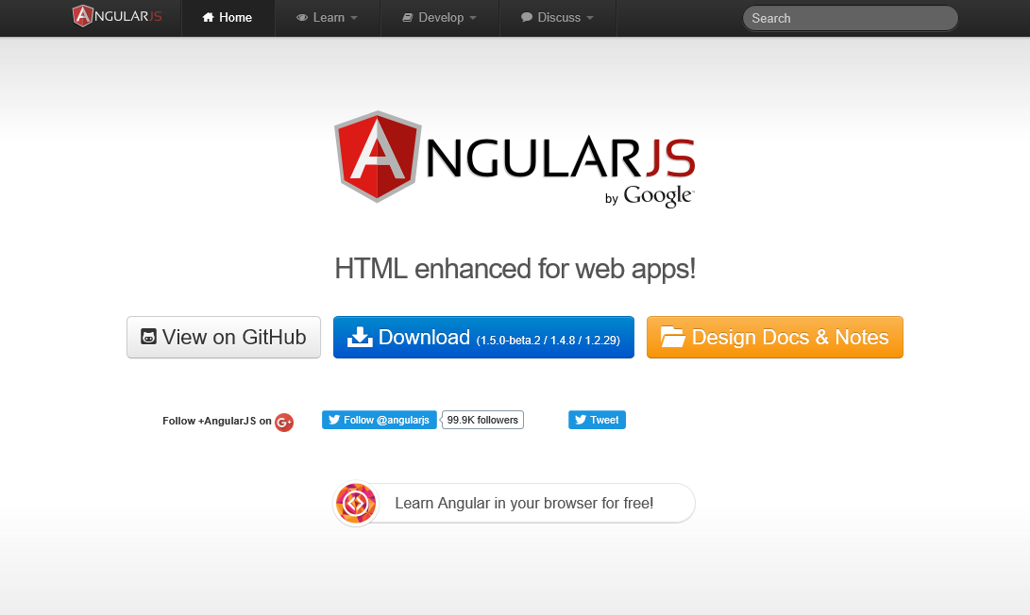
Sitio Web Anterior
https://angularjs.org/

Slide 6
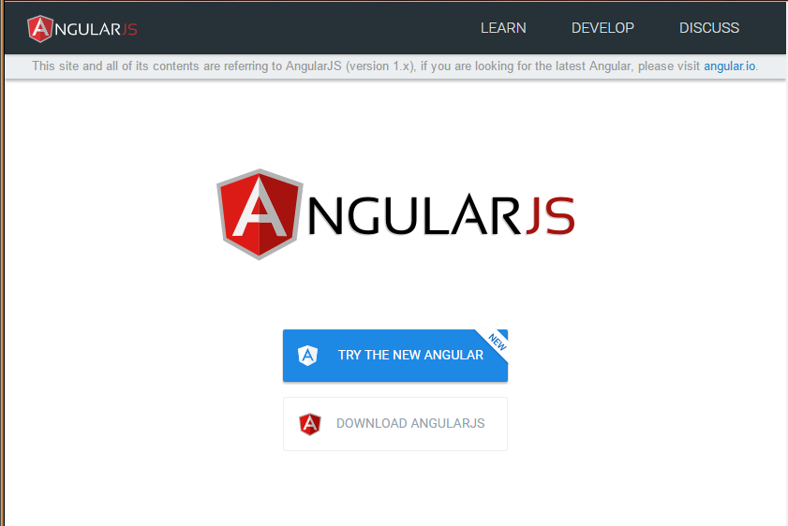
Sitio Web Actual
https://angularjs.org/

Slide 7


Orígenes y desarrollo
proyecto de código abierto, realizado íntegramente en JavaScript
creado en 2009, por Misko Hevery de Brat Tech LLC y Adam Abrons
está mantenido por Google y junto con una amplia y creciente comunidad.
Misko Hevery
puede coexistir con otros frameworks (e.g JQuery, Bootstrap)
se ha hecho muy popular desde finales de 2012 hasta ahora, especialmente en asociación con otras tecnologías, dando lugar a MEAN
Adam Abrons
Notes:
¿+ de 5 años de Experiencia?

Slide 8
Características
extiende directamente las funcionalidades HTML
utiliza como patrón arquitectónico MVC (Modelo, Vista, Controlador) o similares (estrictamente sería MV* o MVW (Model-View-Whatever)
esta especialmente orientado a la creación de aplicaciones SPA (Single-Page Applications).
es muy eficiente: promueve el uso patrones de diseño de software
permite crear tests unitarios y End-to-End de forma sencilla empleando Jasmine y Karma
al estar exclusivamente orientado a la lógica, es un framework muy liviano: no incluye elementos gráficos ni CSS. Por eso se complementa muy bien con Bootstrap

Slide 9
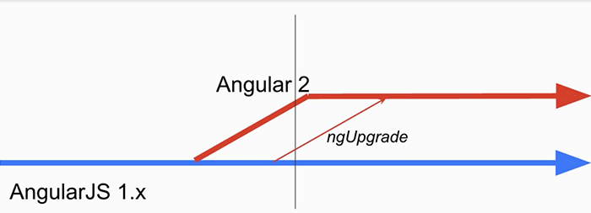
Evolución
Alphas (2015)
Beta 0 (Diciembre 2015)
RC (Mayo 2016)
2.0.0 (Septiembre 2016)
0.9. y 1.0 rc (2010-2011)
1.0 (Julio 2012)
1.1 (Agosto 2012 – inestable)
1.2 ((Noviembre 2013) No soporta IE 6 - 7
1.3 (Octubre 2014)
No soporta IE 8
1.4 (Mayo 2015)
1.5 (Febrero 2016)
1.6 (Diciembre 2016)
https://github.com/angular/angular.js/blob/master/CHANGELOG.md
Notes:
Versions 0.9. y 1.0 rc (2010-2011)
1.0 (Julio 2012)
1.1 (Agosto 2012) – inestable: reserve the right to change new features/apis in between minor releases.
Versions 1.2 not support Internet Explorer versions 6 or 7. (Noviembre 2013)
Versions 1.3 dropped support for Internet Explorer 8 (Octubre 2014)
1.5 This release added many of the concepts of Angular to AngularJS, including the concept of a component based architecture.
1.6 (2017)
Angular2 –
Alphas (2015)
Beta 0 (Diciembre 2015)
RC (Mayo 2016)
2.0.0 (Septiembre 2016)

Slide 10
Angular 2
Estructura basada en componentes en lugar del clásico MVC. (Similitud con ReactJS o Polymer)
Desaparece el $scope y los controladores.
Desaparecen las directivas de AngularJS
Doble binding más flexible
Mejora el rendimiento al cambiar los ciclos de digest.
Soporta y apoya el uso de Typescript y ES6.
Enfocado también al desarrollo de apps móviles.
Notes:
Estructura basada en componentes: en su primera versión defiende una estructura MVC, mientras que esta segunda se decanta por una interfaz de usuario basada en componentes, al igual que otras tecnologías que están tomando el mercado actualmente, como React o Polymer, que básicamente se compone del componente, el selector que aparecerá en forma de tag en el código HTML y de la vista, el template al que hace referencia el selector.
Desaparece el $scope: suprimen el $scope y los controladores.
Desaparecen las directivas de AngularJS: las famosas directivas que comienzan por las letras “ng-” desaparecen y cambian la nomenclatura a la hora de llamar a eventos.
Mejora el rendimiento: las promesas son más rápidas y la memoria es más eficiente, una de las razones por la que esto es así es por la supresión del two-way data binding o de los ciclos de digest.
Soporta y apoya el uso de Typescript y ES6.
Enfocado también al desarrollo de apps móviles.

Slide 11


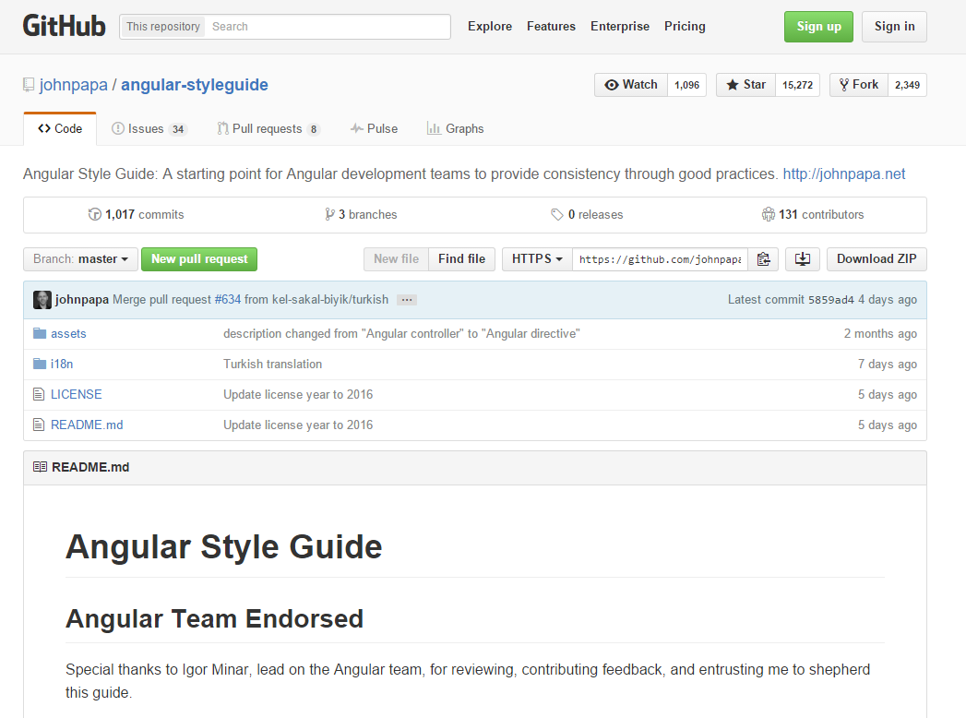
Guía de estilo
John Papa
Modularización extrema
https://github.com/johnpapa/angular-styleguide

Slide 12

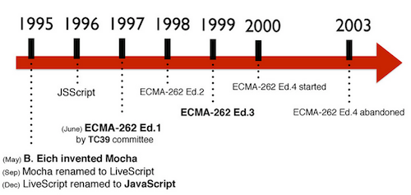
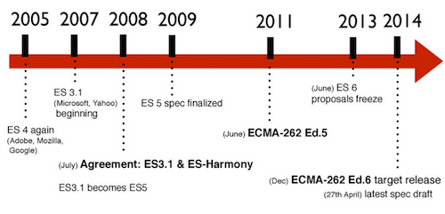
ECMAScript 6
European Computer Manufacturers' Association
Diciembre de 2014

Slide 13

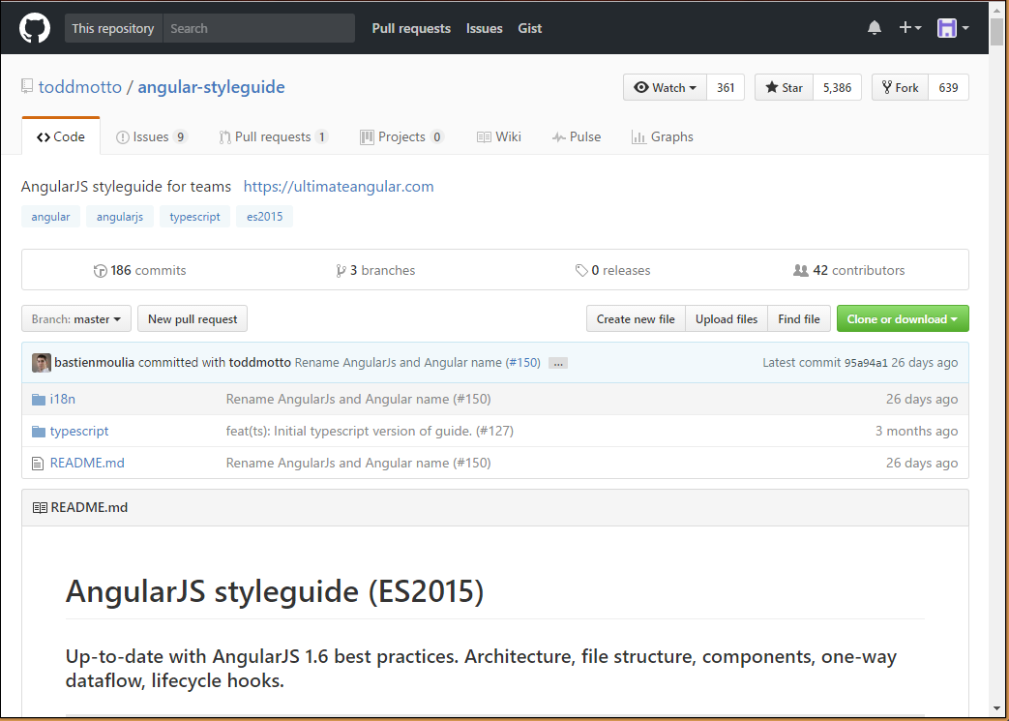
Guía de estilo
Todd Motto
Estilo ES2015
https://github.com/toddmotto/angular-styleguide

Slide 14
ECMAScript 6
Constates (const). Variables con ámbito (let)
Función Arrow. This "semántico"
Clases (class)
Template Strings: interpolación de variables
Valores por defecto
Módulos (export / import)
Promesas (promise)
Destructuring …

Slide 15
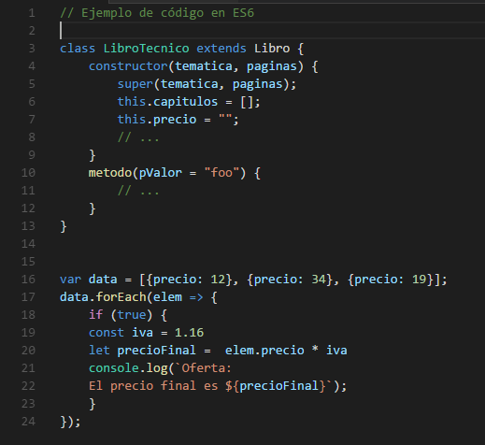
Ejemplo de código ES6
clase
constructor
propiedades
métodos / valor por defecto
arrow f
const / let
template strings / saltos de linea

Slide 16
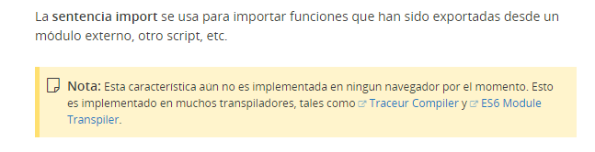
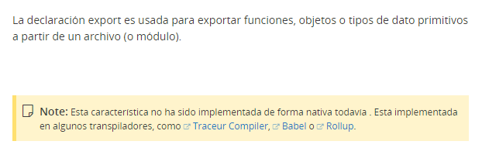
ECMAScript 6: módulos
https://developer.mozilla.org/es/docs/Web/JavaScript/Referencia/Sentencias

Slide 17
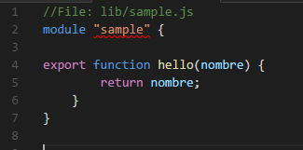
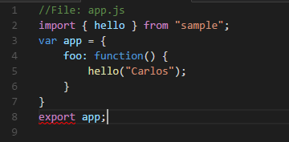
Ejemplo de módulo ES6
definición de un módulo
función exportada
importación de una función
uso de la función importada
objeto exportado

Slide 18
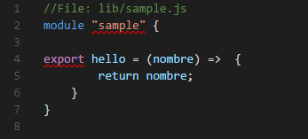
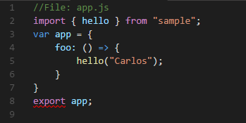
Ejemplo de módulo más ES6
definición de un módulo
función exportada
importación de una función
uso de la función importada
objeto exportado

Slide 19

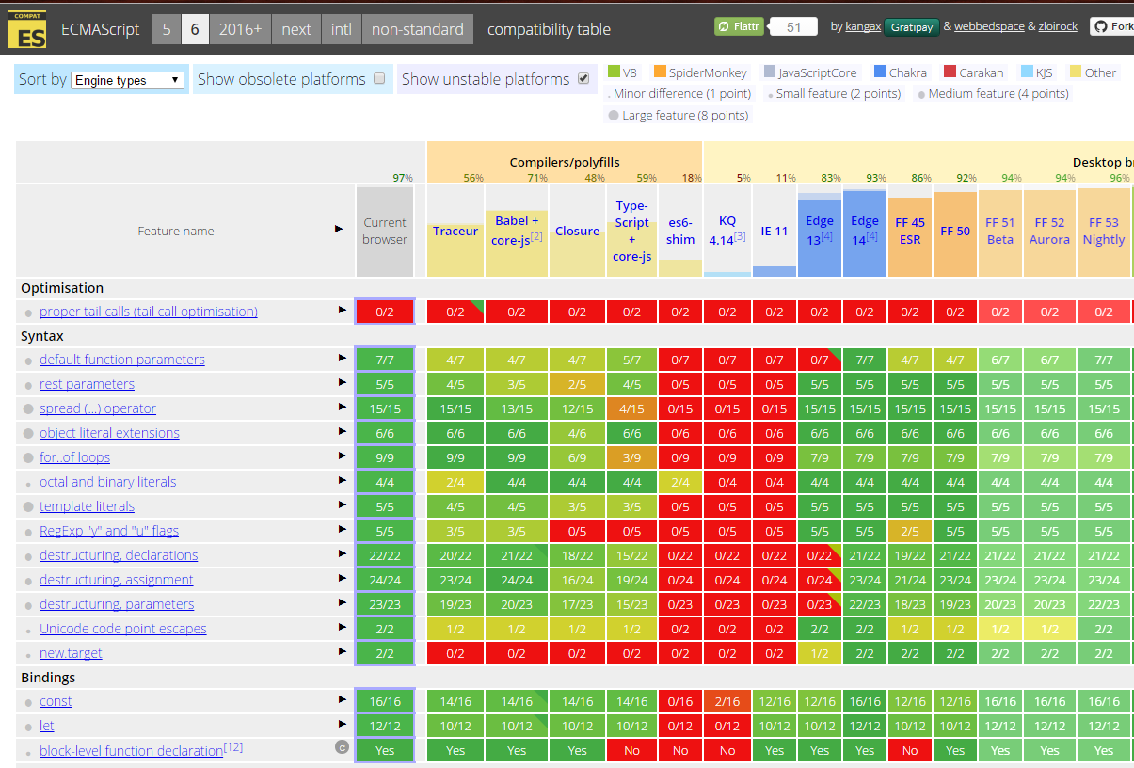
Más información
http://es6-features.org/
http://kangax.github.io/compat-table/es6/

Slide 20

Características: MVC
Patrón arquitectónico (según otros autores patrón de diseño)
separación del código de los programas dependiendo de su responsabilidad
reutilización de código (code reuse, Douglas McIlroy, 1968)
separación de conceptos (separation of concerns, Edsger W. Dijkstra, 1974 )
Se basa en las ideas claves en el desarrollo de la ingeniería del software
Fue introducido por el científico noruego Trygve Reenskaug cuando trabajaba con Smalltalk-76 en el Xerox Palo Alto Research Center (PARC)
Más tarde fue re implementado en Smalltalk-80

Slide 21
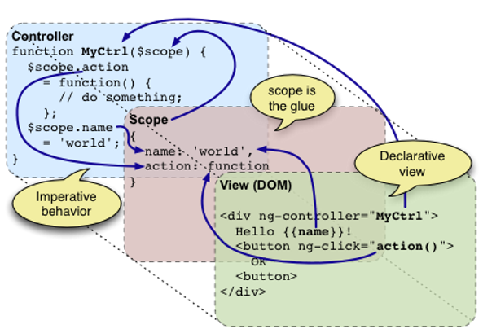
Model – View - Whatever
Vistas: Será la representación de los datos o la información, es decir, el código del interfaz de usuario, básicamente el DOM/HTML/CSS .
Controladores: Se encargarán de la lógica de la aplicación, incluyendo "Factorías" y "Servicios" para mover datos contra servidores o memoria local en HTML5.
Modelo o Modelo de la vista, según se emplee la variante del patrón MVC o MVVC.
El modelos es la estructura lógica que subyace a los datos. Asociado a él se define el scope, responsable de detectar los cambios en el modelo y proporciona el contexto a las plantillas.

Slide 22
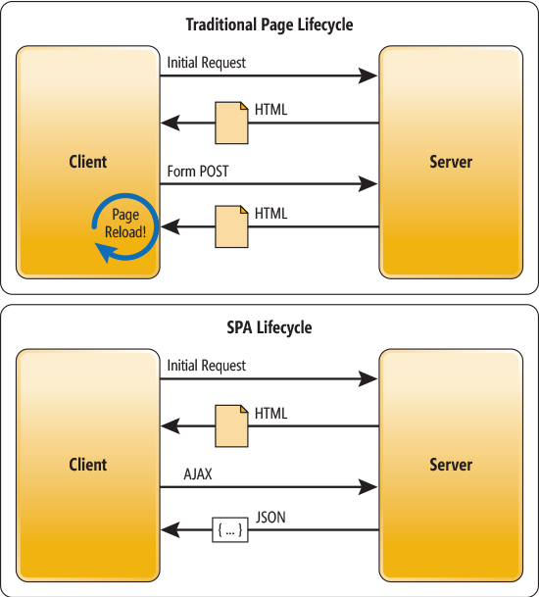
Características: SPA
(Single-Page Applications)
carga completa en una sola página
asincronicidad
limitada dependencia del servidor
aproximación a las aplicaciones de escritorio

Slide 23

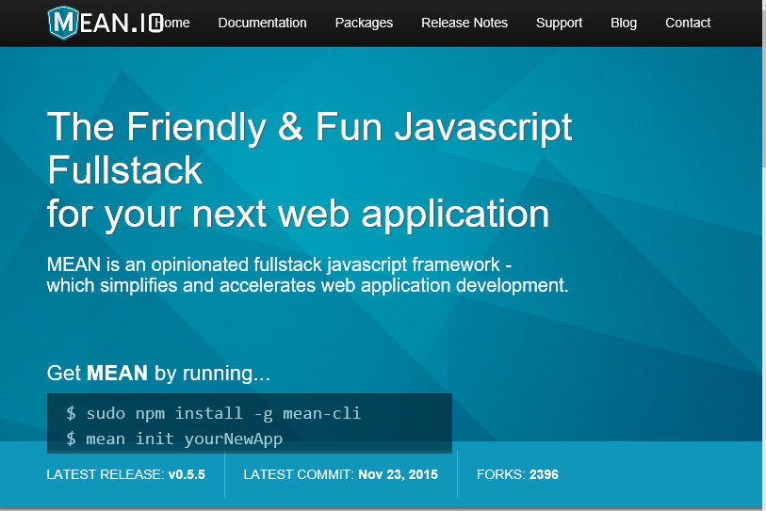
Características: MEAN
MongoDB
ExpressJS
AngularJS
NodeJS
Se habla de una nueva technology stack
como antes era xAMP (Apache + MySQL + PHP)
Se traduce a aplicaciones JavaScript de principio a fin (End-to-End)
http://mean.io/#!/

Slide 24
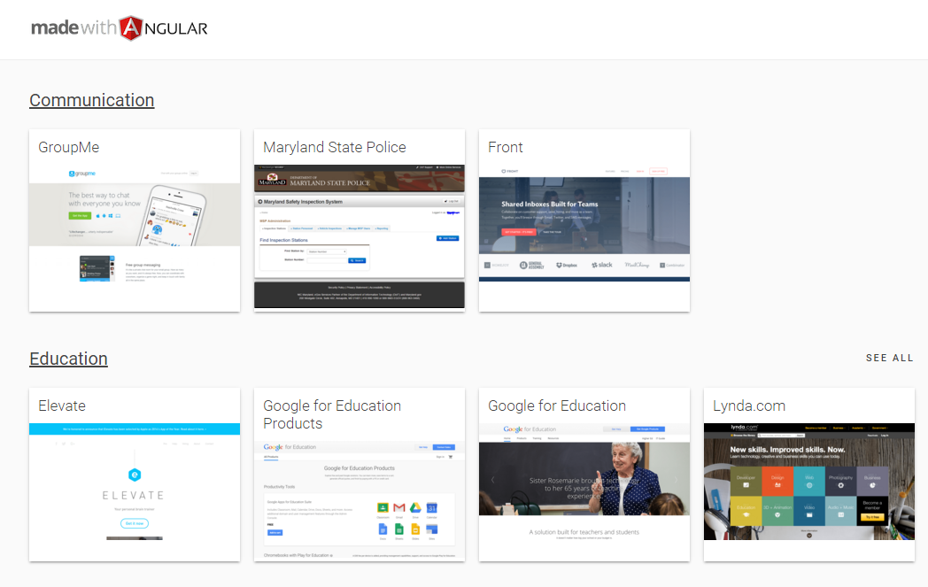
Ejemplos de uso
https://www.madewithangular.com/#/

Slide 25
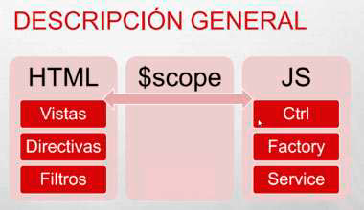
Elementos de AngularJS
Al margen de MVC, en términos prácticos, se distingue
HTML
JS
El binding entre ambos es responsabilidad del scope
Scope
objeto normal de JavaScript que almacena los datos de un modelo
recibe su nombre porque sustituye a window como ámbito global a nivel de las vistas

Slide 26
Elemento: HTML
(Vistas)
AngularJS extiende el vocabulario del código HTML
proporcionarnos la introducción de lógica en la representación de nuestra información
Directivas
Son atributos HTML ng-….
Suponen la posibilidad de modificar los elementos del DOM
Pueden ser predefinidas o propias
Expresiones {{}}
permite el uso de los elementos del modelo a nivel de las vistas
También permite expresiones, e.g. operaciones matemáticas
Lenguaje de plantillas : Similar a otros motores, como Mustache, Smarty o Jade

Slide 27
Elemento: JavaScript
(Controlador / Modelo)
Controlador (controller)
Es el código con la lógica que:
define el modelo
lo comunica con la vista mediante el scope
Modelos
Son la representación de los datos de la aplicación. Se pueden definir de dos maneras
en el código JS del controlador
directamente en el HTML (la vista)
ng-init: tareas de inicialización de la aplicación, también permite definir el modelo directamente en el HTML Nada Recomendable (anti-patrón)

Slide 28
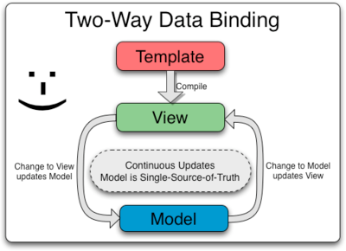
Elemento: Doble binding
Doble binding (Two-way data binding) entre el interface (vista) y el modelo
la vista se actualiza automáticamente cuando cambia el modelo, y viceversa
Técnica frecuente en Flex / ActionScript
Notes:
imagen: https://docs.angularjs.org/guide/databinding

Slide 29
Elementos: Modularización
Máxima modularización
el código del controlador es el mínimo
se distribuye en módulos (module)
se transfieren funciones a los servicios (service)
la creación de objetos se canaliza en factorías (factory)
Inyección de dependencias
Modularidad → escalabilidad
Acceso a servicios únicamente cuando son necesarios

Slide 30
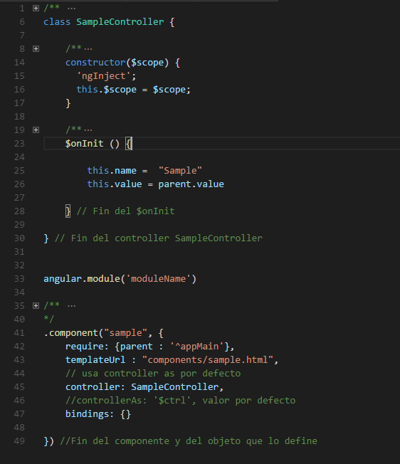
Elementos de AngularJS 1.5
Componentes
template + controller
controllerAs (por defecto $ctrl)
uso de clases
constructores: inyección de dependencias
ciclo de vida del componente (onInit)
comunicación entre componentes:
parent
binding

Slide 31
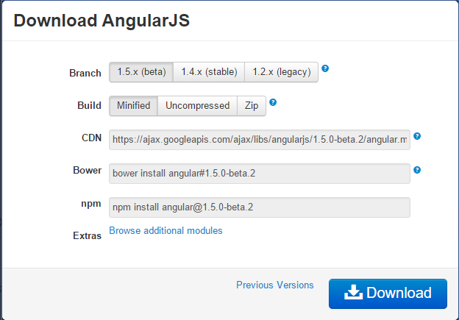
Instalación
descarga
vinculación a una CDN

Slide 32
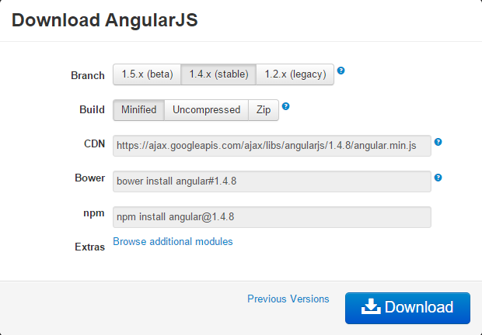
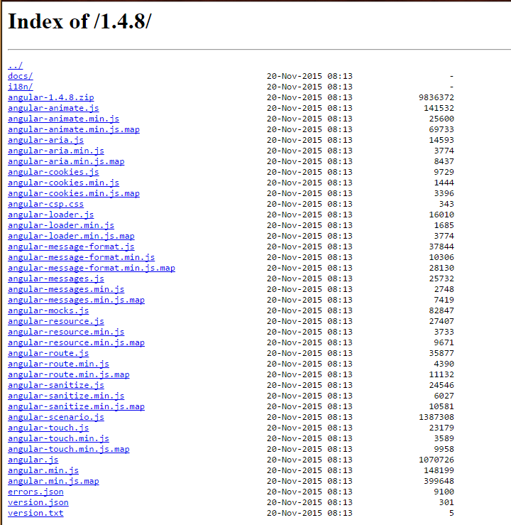
Módulos de Angular
https://code.angularjs.org/1.4.8/
angular-animate
angular-aria
angular-cookies
angular-loader
angular-message / message-format
angular-resource
angular-route
angular-sanitize
angular-touch

Slide 33
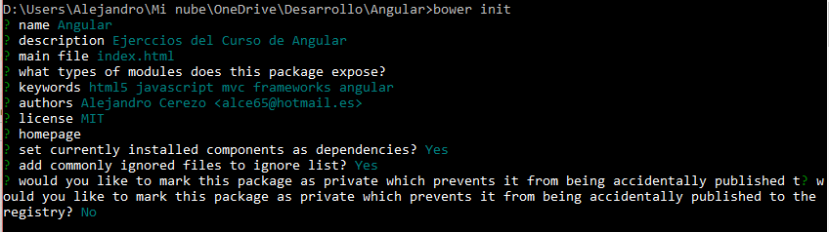
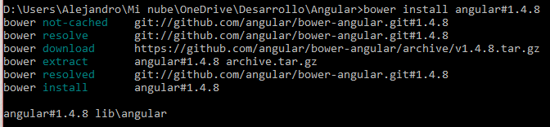
Instalación con bower
bower init
bower install angular#1.4.8

Slide 34
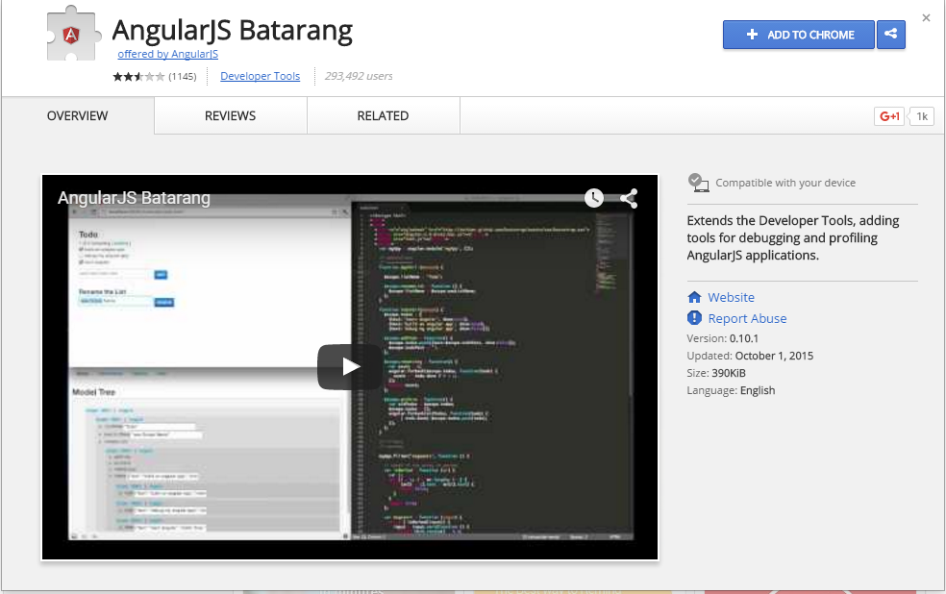

Plugin para Chrome
Batarang: ayuda en la depuración mediante Chrome de proyectos de AngularJS

Slide 35



Editores de código
Editores de texto específicos para código
Sublime Text
Brackets
Atom
http://www.sublimetext.com/
http://brackets.io/
https://atom.io/
Notes:
No es código libre pero puede usarse como demo indefinidamente

Slide 36
Editores de Código
Sublime Text : https://www.sublimetext.com/
Atom : https://atom.io/
Brackets : http://brackets.io/
Visual Studio Code : https://code.visualstudio.com/

Slide 37
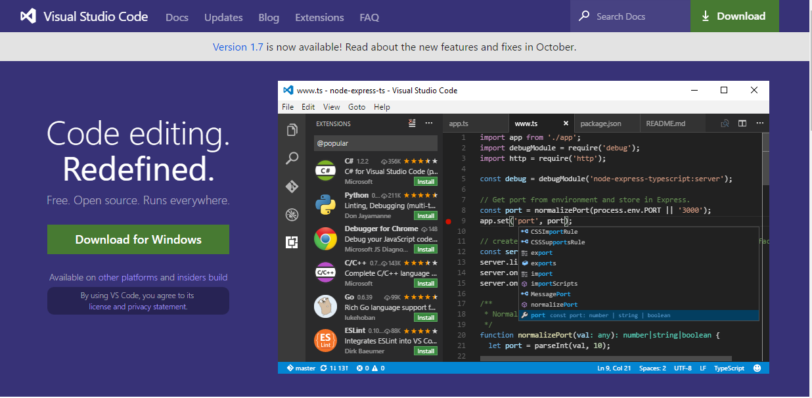


Visual Studio Code
https://code.visualstudio.com/

Slide 38
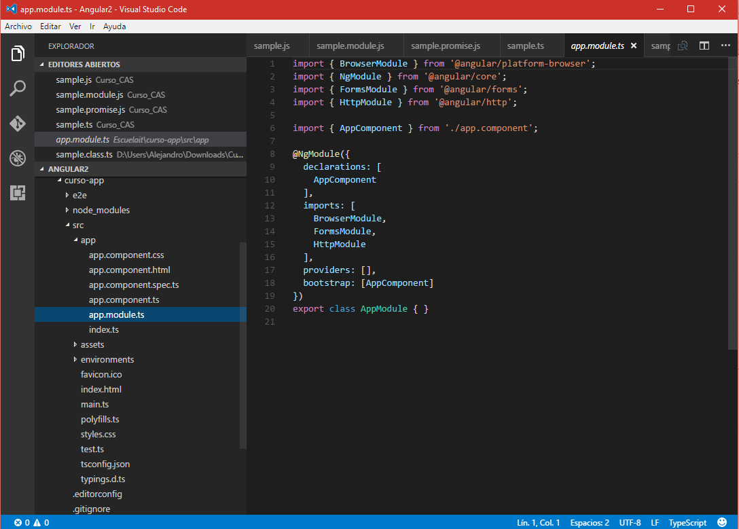
Utilizando VSC

Slide 39
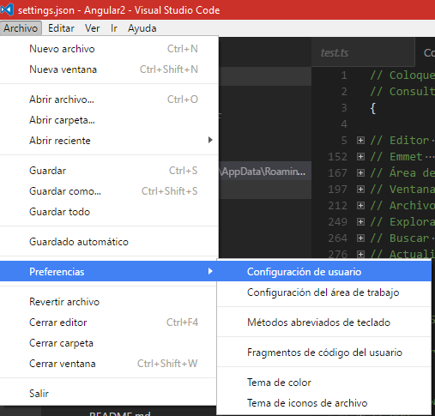
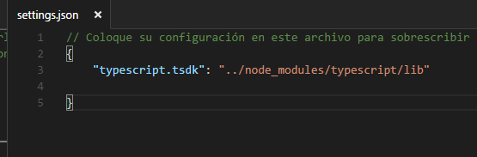
ConfiguraciónVSC
Ajustamos la configuración para usar el compilador incluido en node_modules (más reciente)
el ../ se debe a la re-ubicación de node_modules que usaremos
https://code.visualstudio.com/Docs/languages/typescript

Slide 40
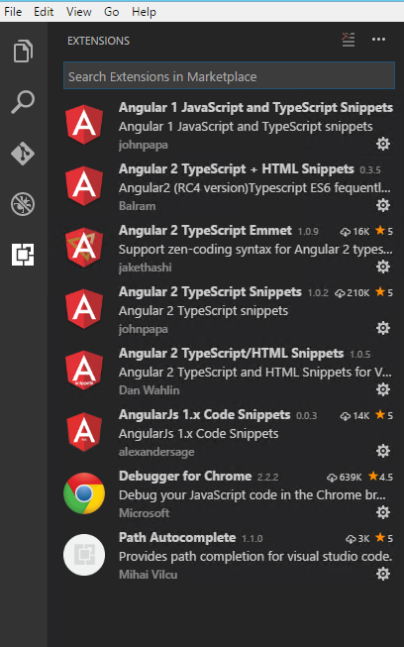
Plugins en VSC
Typescript HTML Snippets
Typescript Emmet
Typescript Snippets
Debugger para Chrome
Path Autocomplete

Slide 41
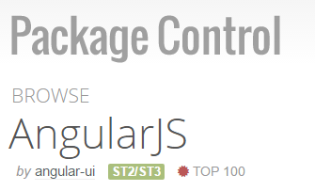
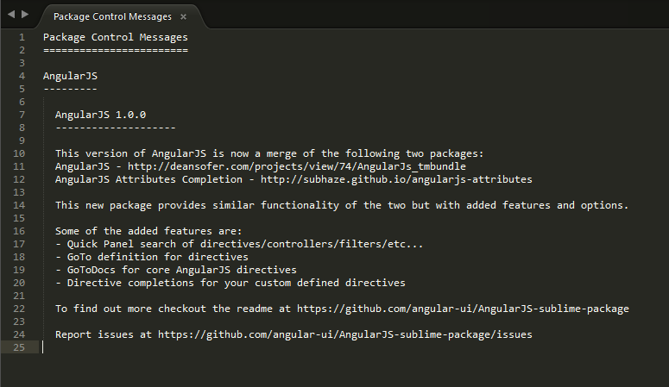
Plugin en Sublime Text

Slide 42
Desarrollo declarativo
expansión de las características del HTML, añadiéndole funcionalidades sin necesidad de escribir código JavaScript
desarrollo declarativo
Se puede ver como una forma de agregan valor semántico al HTML.
Directivas
atributos ng- específicos de angularJS
que se pueden asignar a cualquier etiqueta HTML.
Expresiones
lenguaje de plantillas mediante {{}}
En todas ellas es posible añadir el prefijo data- para que las directivas no supongan problema de validación

Slide 43
Directivas básicas
ng-app
inicializa la aplicación; define el elemento en el que se auto ejecuta Angular;
lo más común es ponerlo al principio del documento, en la etiqueta HTML o BODY
también se puede colocar en un área más restringida dentro del documento en otra de las etiquetas de tu página (e.g. SECTION, DIV)
ng-init
tareas de inicialización de la aplicación. Permite definir el modelo, creando propiedades en el scope, directamente en el HTML (anti-patrón)
El único caso apropiado donde se debería de usar ngInit es en enlace de propiedades especiales de ngRepeat.

Slide 44
Hola Mundo
<body ng-app ng-init="Curso = 'Desarrollo Web'">
<!-- Anti-patrón: se inicializa el modelo en una directiva. Lo más adecuado es hacerlo en el controler -->
<header><h1>Hola Mundo</h1></header>
<section>
<p>Bienvenidos al curso de <b>{{Curso}}</b></p>
</section>
<footer><p>Alejandro L. Cerezo - Madrid 2015</p></footer>
<script type="text/javascript" src="../lib/angular/angular.min.js"></script>
</body>
Expresiones
lenguaje de plantilla {{}}
Directivas
ng-app: inicializa la aplicación; define el elemento en el que se auto ejecuta angular; generalmente body
ng-install: permite definir el modelo directamente en el HTML (anti-patrón)
Notes:
-->)

Slide 45
Directivas y compilación
atributos específicos de angularJS que se pueden asignar a cualquier etiqueta HTML.
un elemento del DOM queda "marcado" para que AngularJS le asigne un determinado comportamiento, que puede suponer incluso una transformación de ese elemento del DOM o alguno de sus hijos
Para que este proceso tenga lugar, AngularJS incorpora un compilador de HTML (HTML Compiler) cuya función es
recorrer el documento y localizar las directiva
ejecutar los comportamientos asociados a esas directivas.
El atributo se denomina ng-nombre; el método asociado ngNombre

Slide 46
Más Directivas básicas
ng-model
relaciona elementos del DOM con modelos de datos, informando al compilador HTML de AngularJS de que se está declarando una variable del modelo.
Sirve de base al doble binding
Se utiliza en los controles de formulario, como INPUT, SELECT, TEXTAREA o controles personalizados.
crear una propiedad dentro del scope y la enlaza (binding) con el correspondiente control de formulario de la vista
ng-controler
define donde se ubicará el código del controlador
ng-click
permite definir el manejador del evento clic de un determinado elemento del DOM

Slide 47
Doble binding
expresiones
directivas ng-model
<form name="formulario">
<label for="fNombre" id="lblNombre">Indica tu nombre</label>
<input type="text" id="fNombre" name="fNombre"
ng-model="nombre">
</form>
<p>Hola {{nombre}}. </p>
binding
información desde el scope a la vista
two-way binding
información desde la vista al scope.

Slide 48
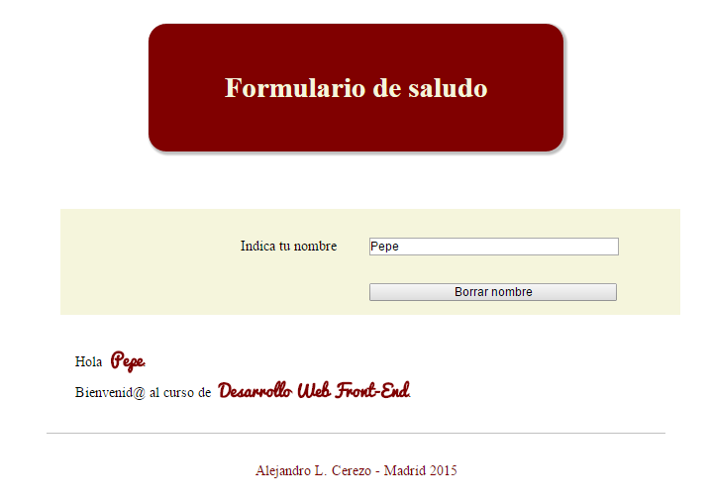
Doble binding
Comprobamos el doble binding en un sencillo formulario que en la parte inferior reproduce el input en el momento en que se escribe
El doble binding se ve aún más claro si añadimos un sencillo botón, que también nos anticipa como se gestiona un evento en angularJS con la directiva ng-click.
Podemos reproducir el ejemplo sin AngularJS para comprobar la cantidad de código que se hace innecesario al usar el framework

Slide 49
Expresiones
En AngularJS las expresiones se evalúan respecto al scope en lugar de respecto al objeto global window
Lógica limitada: no se pueden incluir en ellas condicionales (excepto el operador ternario), bucles o excepciones
Se les puede dar formato mediante filtros
Referencias a modelos
{{Dato}}
Operaciones aritméticas básicas
{{Dato + 4}}
Empleo de los métodos de los objetos envolventes de JS (e.g. String)
{{"Beginning AngularJS".toUpperCase()}}
{{"ABCDEFG".indexOf('D')}}
Uso del operador ternario
{{Dato == 1 ? "Red" : "Blue"}}

Slide 50
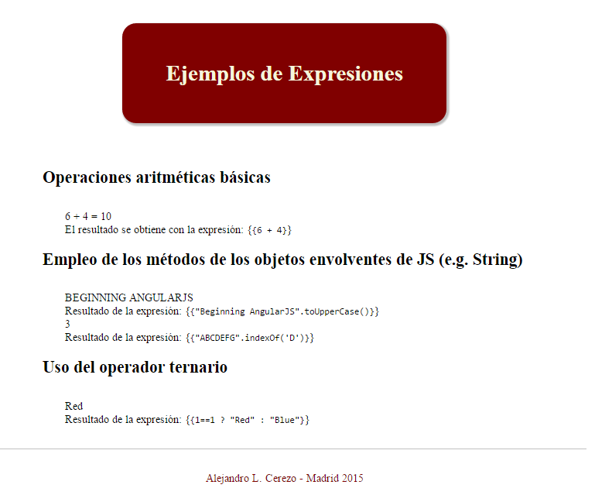
Ejemplos de expresiones

Slide 51
Iteraciones
ngRepeat
Directiva que genera el recorrido a una colección (un array o un objeto del modelo)
indicándole la variable donde se almacenará el elemento actual de cada iteración.
ng-init ="aElementos = [……]"
Existe un array en el modelo
<tag_html ng-repeat="elemento in aElementos | filtros | ordenación">
… {{elemento}} …
</tag_html>
Obsérvese su similitud con el bucle for … in de JS
Más adelante veremos las opciones de filtrado y ordenación

Slide 52
Scope de las iteraciones
Técnicamente, el código HTML iterado
tendrá un ámbito (scope) local
en él se pueden definir propiedades específicas de este ámbito, que se inicializan mediante la directiva ngInit
además existen una serie de propiedades ya predefinidas que toman valor dinámicamente conforme se realizan las sucesivas iteraciones
La más importante es o $index que devuelve en cada momento el índice en el recorrido del elemento actual sobre el que se está iterando
$first
$middle
$last
$even
$odd
Las otras variables de este tipo son

Slide 53
Scope de las iteraciones
El conjunto de las variables que almacena automáticamente el scope de una iteración es el siguiente
$index | Number | Iterator offset of the repeated element (0..length-1)
$first | Boolean | True, if the repeated element is first in the iterator
$middle | Boolean | True, if the repeated element is between first and last in the iterator
$last | Boolean | True, if the repeated element is last in the iterator
$even | Boolean | True, if the iterator position $index is even (otherwise, false)
$odd | Boolean | True, if the iterator position $index is odd (otherwise, false)
permite que ngRepeat incluya elementos repetidos con el mismo contenido
track by $index

Slide 54
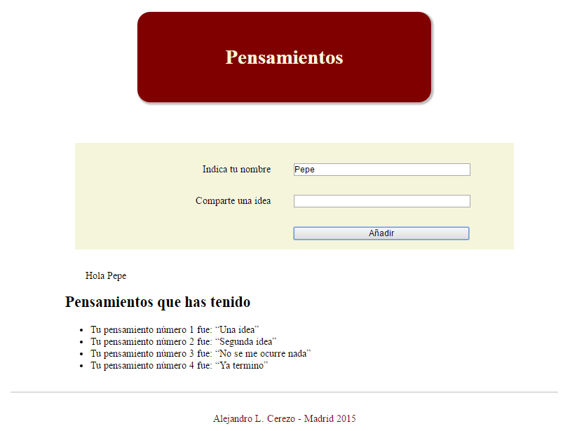
Pensamientos: ejemplo de iteraciones
Conforme añadimos ideas, creamos un array que mostramos, iterando sobre el, en la parte interior
Junto con la iteración, vemos de nuevo como funciona el doble binding.

Slide 55
Includes
ngInclude
incluye en el documento el contenido de otro archivo
<div ng-include="'include-me.html'"></div>
<ng-include src="'include-me.html'"></ng-include>
Directivas
como atributo (A)
como etiqueta (E)
ATENCIÓN: el parámetro es un string: lleva sus propias '' simples, además de las "" dobles propias de cualquier atributo HTML
Index.html
<ng-include src="'cabecera.partial.html'"
<ng-include src="'pie.partial.html'"

Slide 56
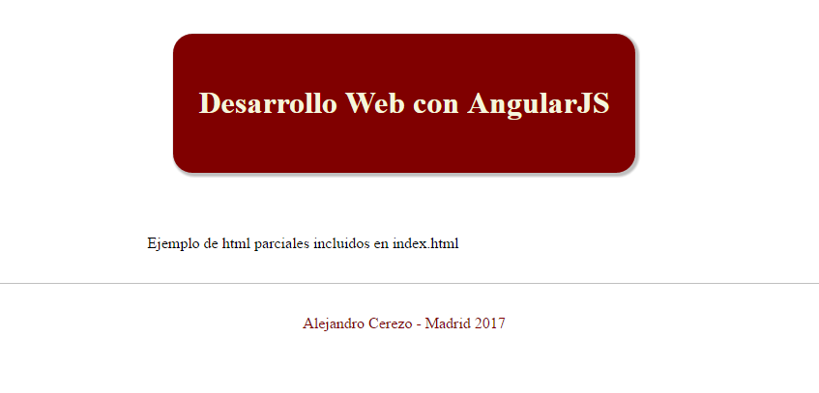
HTML Parciales: estructura
Creamos un index html que incluye una cabecera y un pie en html pariales,
que incluyen expresiones con variables Angular
cabecera.partial.html
pie.partial.html

Slide 57
Desarrollo imperativo
La forma de definir las funcionalidades mediante lenguajes de programación "tradicionales", en este caso JS, es lo que se denomina desarrollo imperativo o por procedimientos.
El elemento central del desarrollo imperativo es el controller:
una función (objeto) JS cuyo nombre corresponde al que hemos definido en la directiva ngController
En teoría, esta función podría crearse directamente en un bloque <script> en el propio fichero HTML
En Angular JS esto nunca se hace: se utilizan módulos para organizar todo el código JS
Por tanto empezamos por introducir el concepto de módulo para luego crear el controller en uno de ellos

Slide 58
Módulos
contenedor donde se sitúa el código de los controladores, directivas, etc., de forma que queda aislado, evitando colisiones con nombres repetidos en otras partes del código:
aportan un espacio de nombres
permiten que el código sea más reutilizable.
En JS, la implementación inicial de módulos fue definida en CommonJS
Posteriormente ha sido reinterpretada en entornos como Node.js o AngularJS
Utilizamos el método module() del objeto global angular, creado al cargar AngularJS mediante la directiva ngApp

Slide 59
Módulos: creación
El método module del objeto global angular (creado al cargar AngularJS), permite instanciar el objeto correspondiente el módulo.
var oModulo = angular.module('miAplicacion', [ ... ], function(...){ ... })
3 argumentos:
nombre de la aplicación
[ inyección de dependencias ]
función anónima opcional que configura el módulo)
En lugar de "cachearlo" como una variable, el acceso posterior al módulo se puede realizar con el mismo método que lo crea pasándole como único argumento el nombre del módulo
angular.module('miAplicacion')….
Notes:
El método actúa como si estuviera sobrecargado y se comporta de forma diferente según el número de parámetros que recibe. Esto permite no generar una innecesaria variable global

Slide 60
Objeto module
var oModulo = angular.module('miAplicacion', [ ... ], function(...){ ... })
Como se ve, el método module utiliza un patrón factoría (factory), y nos devuelve una instancia de la "clase" module
• config
• run,
• provider
• service
• factory
• directive
• controller
• value …
El objeto module tiene una serie de métodos que permiten controlar la lógica dela aplicación
Estos métodos devuelven al propio objeto que los invoca, con lo que pueden encadenarse sucesivamente

Slide 61
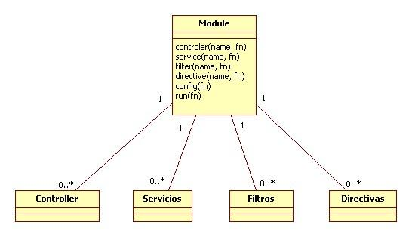
Representación de module

Slide 62
Módulos al iniciar la aplicación
La directiva ng-app, que inicia la aplicación Angular, permite indicar el nombre del módulo que se ejecutará en primer lugar.
<HTML ng-app="miAplicacion">
En el código JS de la aplicación, el método module del objeto global angular permite instanciar módulo.
La sintaxis denominada estilo "Fluent" concatena tras la instanciación los métodos invocados del objeto
angular.module('miAplicacion', [ ... ], function(...){ ... })
.cofig( ... )
Las posteriores referencias al módulo pueden hacerle invocando el método module con un único parámetro
angular.module('miAplicacion).controller( ... )

Slide 63
Controlador (controller)
Es la parte que implementa la lógica de la presentación, de acuerdo con la forma en que angular interpreta el patrón MVC
puede ser agregado al DOM mediante la directiva ngController (anti patrón)
puede ser definido independientemente, como parte del objeto module de la aplicación
angular.module("miApp", []);
angular.module("miApp").controller('MainControler', [])
En este caso, la directiva ng-controller, vincula el controlador a una determinada vista
body ng-app="miApp" ng-controller=" 'MainControler ">

Slide 64
Controlador y vista
<body ng-app="miApp" ng-controller=" 'MainControler ">
La directiva ngController crea un objeto scope válido en todo el body, y se lo pasa al controlador.
Inyecta en el controlador la dependencia al scope
angular.module("miApp", []);
angular.module("miApp").controller('MainControler', function ([$scope) {
"valores del Scope"}])
El controlador es una función constructora, cuyo nombre y contenido se definen en el método controller(), que recibe el scope como parámetro.

Slide 65
Controlador y Scope
Scope
objeto normal de JavaScript que almacena los datos de un modelo
El "scope" es el modelo en AngulaJS
recibe su nombre porque sustituye a window como ámbito global a nivel de las vistas
La vista tiene un acceso transparente a esos datos
es el medio para que el controlador acceda estos datos
para ello el "scope" debe ser "inyectado" en el controlador
Notes:
- desde la vista se crean variables por el hecho de ligarlas (binding) mediante una directiva
- estas variables son accedidas desde el controlador a través del "scope"

Slide 66
Funciones del controlador
Funciones del controlador;
inicializar los valores de las variables del scope (el estado del scope)
crear los métodos que añaden funcionalidades al scope.
manipular el DOM de la página (los controladores deben de ser agnósticos a cómo está construido el HTML)
formatear la entrada de datos o filtrar la salida
incluir código repetido en diversos controladores
intercambiar estados entre distintos controladores.
el controlador no debería en ningún caso

Slide 67
Creación del controlador (1)
Basada en la inyección de dependencias
controller(<nombre>, función anónima) // $scope implícito
controller(<nombre>, [$scope, función anónima])
<div ng-app="pruebaApp" ng-controller="AppCtrl">
{{algo}}
</div>
angular.module('pruebaApp', [])
.controller('AppCtrl', function($scope){
$scope.algo = "Hola Angular";
});
La inclusión de las dependencias en un array evita los problemas en caso de minimificación.
angular.module('pruebaApp', [])
.controller('AppCtrl', ['$scope', function($scope){
$scope.algo = "Hola Angular";
}]);

Slide 68
Creación del controlador (2)
Alternativamente, el controlador puede utilizar propiedades y métodos de instancia, evitándose la inyección de dependencias
angular.module('pruebaApp', [])
.controller('AppCtrl', function(){
this.algo = "Hola Angular";
});
En ese caso, varía la directiva, que emplea la palabra clave as para exponer a la vista la instancia de la función constructora correspondiente al controlador
<div ng-app="pruebaApp" ng-controller="AppCtrl as $ctrl">
{{vm.algo}}
</div>
algunos autores utilizan vm, por view-model
A partir de 1.5 suele usarse $ctrl
Notes:
Puede ser útil en caso de controllers anidados

Slide 69
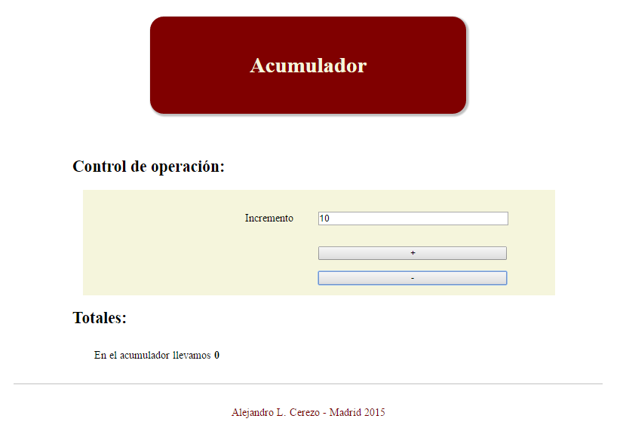
Ejemplo de controller: Acumulador
Utilizando el valor de incremento indicado, aumentamos o reducimos el valor inicial, reflejando el resultado en la parte inferior.
Comprobamos la creación del controller con y sin inyección de dependencias

Slide 70
Creación del controlador en ES6
El controlador basado en propiedades y métodos de instancia, (sin inyección de dependencias) puede reescribirse con el formato de ES6
Class AppCtrl{
constructor () {}
$onInit () {
this.algo = "Hola Angular";
}
};
angular.module('pruebaApp', [])
.controller('AppCtrl', AppCtrl);
<div ng-app="pruebaApp" ng-controller="AppCtrl as $ctrl">
{{$ctrl.algo}}
</div>
Notes:
Puede ser útil en caso de controllers anidados

Slide 71
Ejemplo de controller y clases
Utilizando el valor de incremento indicado, aumentamos o reducimos el valor inicial, reflejando el resultado en la parte inferior.
Comprobamos la creación del controller con y sin inyección de dependencias

Slide 72
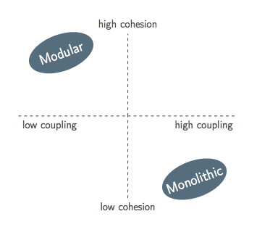
Modularidad
cohesión es la medida de lo que los módulos hacen
acoplamiento es la medida de la dependencia entre los distintos módulos
En Angular
angular.module("appModule", […])
Modularity and AngularJS - João Figueiredo
Reflejo en la gua de estilo de John Papa
https://medium.com/@lucalanca/modularity-and-angularjs-454e457c6df#.3ksndvsmx

Slide 73
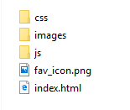
Scaffolding básico
Scaffolding = andamiaje
Hace referencia a la estructura de los elementos que componen un proyecto
fichero appModule.js
angular.module("appModule", [])
.controller('AppController', […])
El controller incluido en la propia definición del módulo
Directivas
ng-app = "appModule"
ng-controller= "AppController"
Referencia
<script src="js/appModule.js"></script>

Slide 74

Ejemplo: Lista de socios
Aplicación con un mínimo esqueleto, separando adecuadamente el módulo principal, con el controller en su propio fichero

Slide 75
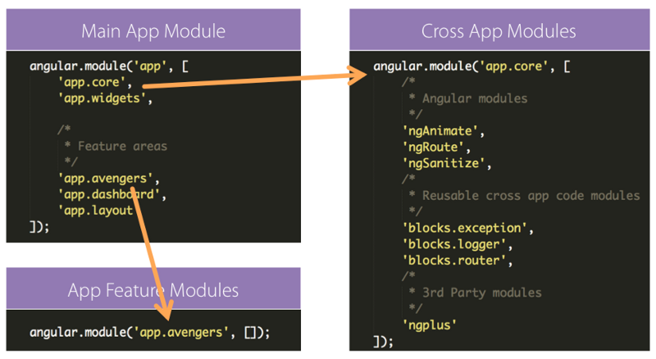
Módulos según John Papa
Módulo APP [Style Y161]
Módulos de "características" [Style Y163]
Módulos reutilizables [Style Y164]
Nomenclatura
Scaffolding elegido

Slide 76
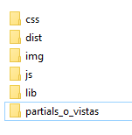
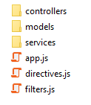
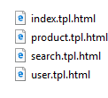
Scaffolding por capas
Distribución por capas
assets = css + img
dist: imprescindible si hay procesos automatizados (gurnt)
partials o views: se recomienda alguna nomenclatura para distinguir con precisión las vistas y la ruta a la que corresponden

Slide 77
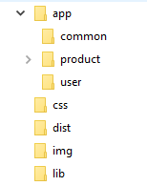
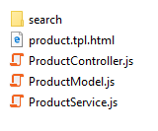
Scaffolding por características
Distribución por características
En proyectos más complejos se agrupan los elementos correspondientes a sus distintas características, e.g. las opciones del menú principal
Cada bloque incluye los archivos o incluso carpetas correspondientes a cada capa:
controller
model
partials
…

Slide 78
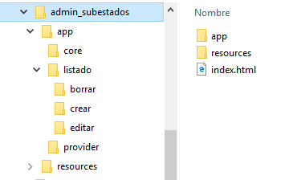



Ejemplo: admin_subestados
Módulo APP [Style Y161]
Módulos de "características" [Style Y163]
Módulos reutilizables [Style Y164]

Slide 79
Ejemplo: admin_subestados
relaciones entre los módulos de la aplicación

Slide 80


Diagramas de módulos
https://github.com/lucalanca/grunt-angular-architecture-graph/

Slide 81

Otros elementos de estilo
Referencia a los módulos sin mapearlos nunca como variables
Closures con el patrón de auto ejecución "Immediately Invoked Function Expression" (IIFE), con objeto de eliminar las variables del ámbito global.
Empleo continuado de funciones con nombre en lugar de funciones anónimas
Uso del formato "controller as" unido al empleo de una variable dentro del controlador, var vm = this, para evitar el uso de this
Uso de $inject para definir los nombres de los elementos que se inyectan, de cara a evitar los problemas en el caos de la minimificación
John Papa

Slide 82
Ejemplo: Aplicación del estilo
angular
.module('appInfAdminSubEstados.listadoSubEstados')
.controller('ListadoSubEstadosController', ['$urlHelperConfig', 'listadoSubEstados.dataservice', 'ngDialog' function ($urlHelperConfig, dataservice, ngDialog) {…
}]);
clásico
nuevo estilo
angular
.module('appInfAdminSubEstados.listadoSubEstados')
.controller('ListadoSubEstadosController', ListadoSubEstadosController);
ListadoSubEstadosController.$inject = ['$urlHelperConfig', 'listadoSubEstados.dataservice', 'ngDialog'];
function ListadoSubEstadosController($urlHelperConfig, dataservice, ngDialog) {
var vm = this;
…}

Slide 83
Ficheros y módulos
En cualquiera de las distribuciones, hay que diferenciar 2 procesos
distribuir el código en módulos
distribuir el código en ficheros
index.html
ng-app='mainApp'
angular.module('mainApp', ['loginModule','commentModule']);
app.js
angular.module('loginModule', ['mainApp.login.controllers', 'mainApp.login.directives']);
loginModule.js

Slide 84
Más Desarrollo declarativo
Nuevas directivas
Filtros
ngBind – ngCloak
ngInclude
ngShow - ngHide
Escalares (filtros de formato)
lowercase / uppercase
number
date
currency
Arrays
filter
limitTo
orderBy
Directivas de eventos
CSS: ngStyle - ngClass
Imágenes
Directivas y formularios
Creación de Directivas propias

Slide 85
Más directivas
ngBind
equivale a las expresiones {{}} pero incluyendo la funcionalidad de ngCloak
<span ng-bind="2+2"></span>
<span>{{"2+2"}}</span>
ngCloak
"camuflaje": evita que se vean momentáneamente las directivas antes de que angularJS las compile
<p ng-cloak>{{ 2 + 2 }}</p>
ngIf
genera elementos del DOM de forma condicional
<div ng-if="isCondicion"></div>
ngShow / ngHide
muestran / ocultan un elemento según se les asigne un valor true o false

Slide 86

Muestrario: mostrar y ocultar (1)
Uso de la directiva ngShow / ngHide
asociándola al evento clic en un botón
Empleamos ngCloak pana mejorar la estética en el momento de cargar la página
Separamos el footer del fichero principal y lo incorporamos con la directiva ngInclude
Notes:
Ejemplo de uso del operador ternario

Slide 87
Directivas y binding
ngBind
equivale a las expresiones {{}} pero incluyendo la funcionalidad de ngCloak
<span ng-bind="2+2"></span>
<span>{{"2+2"}}</span>
ngBindHtml
evalúa la expresión e inserta el HTML resultante de forma segura
<span ng-bind="<b>modelElement</b>"></span>

Slide 88
Evaluación y seguridad
Al evaluar una expresión que incluye HTML (e.g. ngBindHtml) Angular fuerza a que se haga de forma segura.
Esto es especialmente importante si se trata de valores introducidos por el usuario
El resultado de evaluar la expresión debe ser "saneado" utilizando el servicio $sanitize.
Alternativamente, si los valores son seguros, puede evitarse el proceso anterior empleando el método trustAsHtml() del servicio $sce
$sce.trustAsHtml(<expresión_HTML>);
Veremos es uso de este servicio en el ejemplo de presentar datos de diversos libros mediante el servicio $http

Slide 89
Práctica
Creamos un menú lateral que permita seleccionar entre distintos libros, empleando textos o elementos gráficos
Los datos se toman del modelo y se utiliza ng-repeat. Opcionalmente se puede crear una sencilla directiva propia
Cada libro seleccionado corresponde a un JSON que debe ser leído mediante $http: los resultados correspondientes, incluyendo una imagen de la portada, se presentan en la vista con un formato HTML adecuada (lista tabla….)
Para ello es posible utilizar ng-bind-html / ng-src. En caso de usar el primero, será necesario usar el método trustAsHtml() del servicio $sce
Se emplearán los elementos comentados de la guía de estilo: modularización, funciones con nombre, forma de definición del controller …

Slide 90

Libros: acceso a datos propios
Vista:
creación del menú
(e.g. ng-repeat + directiva propia)
salida de datos (ng-bind-html)
presentación de la imagen
(ng-src)
pie de página
(ng-include)
inyección de servicios: $http', '$sce'
(opción: creación de un servicio propio)
Controller

Slide 91
Directivas y eventos
Todos los eventos de JS tienen definida su correspondiente directiva
ngClick
ngDblclick
ngBlur
ngFocus
ngSubmit
ngMouseEnter
ngMouseLeave
A nivel de la vista, puede definirse cual será la función manejadora del evento
funciones siempre incluidas en el controller, para que tengan acceso al scope

Slide 92

Muestrario: mostrar y ocultar (2)
La directiva ngShow / ngHide aparece ahora asociándola a los eventos ngMouseEnter
y ngMouseLeave
en una imagen

Slide 93
Filtros de formato
Permiten dar formato a la información que se muestra en la vista
definen el uso de mayúsculas y minúsculas
| lowercase / uppercase
definen el aspecto de los valores monetarios
| currency / currency : '€'
definen el número de decimales de un dato
|number / number : <n>
definen en diversos detalles el formato de una fecha; permiten utilizar una serie de formatos ya predefinidos
| date: ….

Slide 94
Formatos de fechas
yyyy | Four-digit representation of year (for example, AD 1 => 0001, AD 2010 => 2010)
yy | Two-digit representation of year, padded (00–99) (for example, AD 2001 => 01, AD 2010 => 10)
y | One-digit representation of year (for example, AD 1 => 1, AD 199 => 199)
MMMM | Month in year (January-December)
MMM | Month in year (Jan-Dec)
MM | Month in year, padded (01-12)
M | Month in year (1-12)
dd | Day in month, padded (01-31)
d | Day in month (1-31)
EEEE | Day in week (Sunday-Saturday)
EEE | Day in week (Sun-Sat)
HH | Hour in day, padded (00-23)
H | Hour in day (0-23)
hh | Hour in AM/PM, padded (01-12)
h | Hour in AM/PM, (1-12)
mm | Minute in hour, padded (00-59)
m | Minute in hour (0-59)
ss | Second in minute, padded (00-59)
s | Second in minute (0-59)
.sss o ,sss | Millisecond in second, padded (000-999)
a | AM/PM marker
Z | Four-digit (+sign) representation of the time zone offset (-1200 – +1200)
ww | ISO 8601 week of year (00-53)
w | ISO 8601 week of year (0-53)

Slide 95
Formatos de fechas
Atajos: formatos predefinidos
Parameter | Description | Example
medium | equivalent to 'MMM d, y h:mm:ss a' for en_US locale | Sep 3, 2010 12:05:08 PM
short | equivalent to 'M/d/yy h:mm a' for en_US locale | 9/3/10 12:05PM
fullDate | equivalent to 'EEEE, MMMM d, y' for en_US locale | Friday, September 3, 2010
longDate | equivalent to 'MMMM d, y' for en_US locale | September 3, 2010
mediumDate | equivalent to 'MMM d, y' for en_US locale | Sep 3, 2010
shortDate | equivalent to 'M/d/yy' for en_US locale | 9/3/10
mediumTime | equivalent to 'h:mm:ss a' for en_US locale | 12:05:08 PM
shortTime | equivalent to 'h:mm a' for en_US locale | 12:05 PM

Slide 96

Usuario: Filtros de formato
Partiendo de un modelo con algunos datos de un usuario, los mostramos en la vista dándoles formato con los filtros adecuados

Slide 97
Filtros (1)
Se indican a continuación de una expresión, después de |
Permiten dar formato o filtrar los resultados
filter
Permiten definir una búsqueda dentro de los elementos de la colección que estamos iterando.
No afectan a la colección en sí, sino a su presentación en la vista.
Se indica con el término filter: seguido por la expresión (la cadena o variable donde está la cadena) que nos sirve para filtrar.
<li ng-repeat="pensamiento in aPensamientos | filter: 'yo' ">
Solo mostraría los elementos que incluyeran 'yo'

Slide 98
Filtros (2)
Permite limitar el número de iteraciones de un array que realiza ngRepeat
limitTo:
<li ng-repeat="pensamiento in aPensamientos | limitTo: 5">
Sólo mostraría los 5 primeros elementos
orderBy
va seguido de la propiedad del modelo que se utiliza para ordenar y opcionalmente del carácter descendente indicado mediante un valor booleano true

Slide 99

Lista de autores: filtros, orden
El modelo incorpora una colección de objetos con la estructura
nombre
apellido
fecha nacimiento
país
géneros: []
Permitimos en la salida ordenar los datos y filtrarlos según varios criterios

Slide 100
Directivas y CSS (1)
ngStyle
permite asignar a un elemento del DOM una o varias propiedades de estilo almacenadas como un objeto en el modelo de la aplicación
<p ng-style ="estilos">
En el controller:
$scope.estilos = {"bachgrouun-color" : "green",
"color": "silver"}
Como en cualquier otro contexto CSS, no es una buena práctica la aplicación directa de estilos, siendo más recomendable la aplicación de las clases adecuadas a cada caso

Slide 101
Directivas y CSS (2)
ngClass
permite asignar a un elemento del DOM una clase mediante expresiones que hacen referencia al modelo.
De esa forma al modificar el modelo se aplacan clases diferentes y se modifica el aspecto del elemento
La propiedad del modelo puede tener varios formatos:
una cadena de caracteres con uno o más nombres de clases
un array con los diferentes nombres de clases
un objeto, en el que
las claves permiten especificar nombres de clases y
sus valores corresponden a expresiones que deben cumplirse para que éstas se apliquen.
<p ng-class="{positivo: total>=0, negativo: total<0}">

Slide 102

Acumulador con clases
Ejemplos de clases que se aplican dinámicamente
en respuesta a una selección por el usuario
en función del valor de un dato del modelo

Slide 103
Directivas y referencias
ng-src
indica la url del fichero que actúa como fuente para una etiqueta img, sustituyendo el habitual atributo src
<img ng-src="images/{{fileName}}" >
En lugar de
<img src="images/{{fileName}}" >
La directiva cumple una función similar a ng-bind cuando se emplean expresiones, evitando que se muestre la expresión o un icono antes de que haya sido cargada la imagen.
ng-href
cumple una función similar respecto a los hiperenlaces (etiqueta <a>), evitando que se pueda pinchar en uno de ellos con una expresión de AngularJS antes de que ésta se haya resuelto.

Slide 104

Slider de imágenes
Para comprobar el uso de la directiva ngSrc, creamos un slider capaz de mostrar una sucesión de imágenes.

Slide 105
Directivas y formularios
input
textarea
select
ngModel: indica la propiedad del modelo/scope. a la que se asocia el elemento
doble binding
<label for="nif">NIF:</label>
<input id="nif" type="text" id = "nif" name="nif" ng-model="seguro.nif" />
<label for="casado">Casado:</label>
<input id="casado" type="checkbox" id="casado" name="casado" ng-model="seguro.casado" >
En el caso de los radio-buttons, cada conjunto de ellos camparte el mismo valor de ngModel
“Si el valor de una directiva ng-model no incluye un punto es que está mal.”
Se suele decir:

Slide 106
Formularios: Checkboxes
Checkboxes
ngModel: como en cualquier control de formulario, indica la propiedad del modelo/scope. a la que se asocia el elemento
ngTrueValue: permite asignar un valor personalizado al elemento cuando el campo checkbox está marcado.
ngFalseValue: es lo mismo que ngTrueValue, pero en este caso con el valor asignado cuando el campo no está marcado.
ngChange: sirve para indicar operaciones a realizar cuando se produce un evento de cambio en el elemento. Se dispara cuando cambia el estado del campo, marcado a no marcado y viceversa. El valor puede ser una expresión o una llamada a una función del scope.

Slide 107
Formularios: select / options
En HTML, cada "option" puede tener 2 componentes
<option value="valor opcional">Etiqueta</option>
Angular únicamente añade la directiva ngModel para recoger el valor (si existe) o la etiqueta de la opción seleccionada
<select name="country" ng-model="user.country">
<option value="">Please select an option</option>
<option value="US">United States</option>
<option value="GB">United Kingdom</option>
<option value="AU">Australia</option>
</select>
Angular añade una opción en blanco a no ser que exista una con valor ""

Slide 108
Select / options desde el modelo
ngOptions
permite crear automáticamente un select/options a partir de un conjunto de datos, procesando un array de objetos (aItems) de forma similar a como haría ngRepeat
valor as etiqueta
for item in aItems
track by claveunica
ngOptions
ítem: Es la declaración de una variable que contendrá cada uno de los elementos de aItems. (puede ser cualquier nombre que decidamos).
valor: Una expresión que use la variable item que será el valor que se asignará al modelo del <select>. Este valor es opcional.
etiqueta: Una expresión que use la variable item que será la etiqueta que se mostrará en cada uno de los <option>.
claveunica: La propiedad que es clave única.
Notes:
provincia as provincia.nombre [valor as etiqueta]
for provincia in provincias [for item in items]
track by provincia.idProvincia [track by claveunica]

Slide 109

Ejemplo de select/options
$scope.provincias=[
{idProvincia:2, nombre:"Castellón"},
{idProvincia:3, nombre:"Alicante"},
{idProvincia:1, nombre:"Valencia"},
{idProvincia:7, nombre:"Teruel"},
{dProvincia:5, nombre:"Tarragona"}
];
$scope.miProvinciaSeleccionada=null
<select ng-model = "miProvinciaSeleccionada" ng-options = "provincia as provincia.nombre for provincia in provincias track by provincia.idProvincia">
<option value="">--Elige opcion--</option>
</select>
Notes:
La lista de todos los valores se obtiene de provincias.
Cada uno de los elementos los referenciamos como provincia.
La etiqueta de cada uno de los <option> es provincia.nombre.
El valor que se asignará a la variable provincia del ng-model es la propia variable provincia de cada uno de los elementos.
La clave única es provincia.idProvincia

Slide 110

Formulario: Selección de opciones
Ejemplo de formulario con 2 de los mecanismos habituales de selección de opciones: check box y select / options

Slide 111
Formularios: validación
Directivas
ng-required: valor booleano: cuando es true marca un campo como obligatorio.
ng-maxlength: indica el número máximo de caracteres permitidos en un campo.
ng-minlength: : indica el número mínimo de caracteres permitidos en un campo.
ng-pattern: Valida un campo frente a una expresión regular (regex).
form
la propia etiqueta HTML es además una directiva Angular
Instancia automáticamente un controlador FormController,
que registra todos los controles del formulario y sus estados.
Si el formulario tiene nombre (atributo name)
la instancia se registra en $scope con ese nombre
Notes:
El FormController es similar al NgModelController de cada control del formulario

Slide 112
Validación: propiedades
La instanciación automática del controlador FormController,
y su registro en $scope con el nombre del formulario expone una serie de propiedades tanto de este como de sus controles
$pristine : true si el usuario aún no ha interaccionado con el formulario o control
$dirty : es el opuesto al anterior
Estas propiedades permiten no mostrar mensajes de validación hasta que el usuario ha comenzado a rellenar el formulario
$valid : true si se cumplen las condiciones impuestas por la directivas
$invalid : es el opuesto al anterior
Estas propiedades permiten determinar la validez de cualquier control para hacer visibles o no los correspondientes mensajes, e.g utilizando la directiva ngShow.

Slide 113
Validación: momento
Inicialmente ng-model vincula el proceso de validación con el evento keydown
Es posible modificar estas circunstancias mediante la directiva ng-model-options
objeto entre cuyas propiedades está
updateOn
permite indicar que evento / eventos quedan vinculados con el proceso de validación
<input type="text" ng-model="firstname" ng-model-options=" {updateOn: 'blur'}" />
La propiedad debounce permite definir un intervalo en milisegundos antes de la respuesta al evento

Slide 114
Validación: ejemplo
Anulamos la validación estándar HTML5
<form name="myform" novalidate>
<input type="text" id="firstname" name="firstname"
ng-model="user.firstname" ng-required="true" ng-minlength="2">
<span class="error-message" ng-show="myform.firstname.$dirty && myform.firstname.$error.required"> El nombre es obligatorio</span>
Para cada directiva de validación existe una propiedad $error que tomara un valor true o false según las circunstancias

Slide 115

Práctica: validación de formularios
Realizamos un formulario con:
los campos Nombre y Apellido obligatorios y de un mínimo de 2 caracteres
el campo Teléfono de exactamente 9 caracteres exclusivamente numéricos: ng-pattern = "/^\d{9}$/"

Slide 116


Angular-UI
https://angular-ui.github.io/
Directorio de componentes y plugins desarrollados específicamente para AngularJS

Slide 117

Mobile Angular-UI
http://mobileangularui.com/
Versión de Angular-UI enfocada específicamente al desarrollo para móviles

Slide 118

(Angular) UI Bootstrap
Uno de los componentes más destacados de Angular UI, con los componentes habituales de Bootstrap escritos completamente en Angular JS

Slide 119

Angular-UI Grid
http://ui-grid.info/
Elaboración de tablas con funcionalidades muy incrementadas

Slide 120

Angular Google Maps
http://angular-ui.github.io/angular-google-maps/#!/
Los mapas de Google incorporados en Angular

Slide 121

UI-Calendar
Diversas vistas de calendarios completamente interactivos para trabajar con Angular

Slide 122
Otros Angular-UI
Uploader
Customizable file uploader
Validate
General-purpose validator for ngModel.
Sortable
jQuery UI Sortable for AngularJS

Slide 123



ngDialog
https://github.com/likeastore/ngDialog

Slide 124

Angular Material
Material Design
un concepto, una filosofía, unas pautas enfocadas al diseño utilizado en Android y en la web

Slide 125


Material Design para Bootstrap
http://fezvrasta.github.io/bootstrap-material-design/bootstrap-elements.html
http://mdbootstrap.com/

Slide 126


AngularStrap
http://mgcrea.github.io/angular-strap/
angular.module('myApp', ['mgcrea.ngStrap']);

Slide 127
Prototipos con ui.bootstrap
uib-carousel
https://angular-ui.github.io/bootstrap/#/carousel
Fuente de imágenes: http://lorempixel.com/
http://lorempixel.com/960/450/sports/
Devuelve una imagen aleatoria de la categoría elegida
<uib-carousel interval="myInterval" no-wrap="noWrapSlides">
<uib-slide ng-repeat="slide in slides" active="slide.active" index="slide.id">
<img ng-src="{{slide.image}}" style="margin:auto;">
<div class="carousel-caption">
<h4>Slide {{slide.id}}</h4>
<p>{{slide.text}}</p>
</div>
</uib-slide>
</uib-carousel>

Slide 128


Prototipos con ui.bootstrap
uib-accordion
https://angular-ui.github.io/bootstrap/#/accordion
<uib-accordion>
<uib-accordion-group heading="{{post.title}}" ng-repeat="post in aPosts">
{{post.content}}
</uib-accordion-group>
</uib-accordion>
uib-rating
https://angular-ui.github.io/bootstrap/#/rating
<uib-rating ng-model="rate" max="max" readonly="isReadonly"></uib-rating>

Slide 129

Prototipos con ui-grid
http://ui-grid.info/
<div class= " gridStyles " ui-grid="{ data : aMiembros }">
.gridStyles { width: 700px; height: 250px;}

Slide 130



Práctica: Prototipo Web

Slide 131
Segunda Parte
Temas “Avanzados”

Slide 132
Contenido
Elementos inyectables: $log, $localice, localStorage…
Scope “avanzado”
Creación de filtros y directivas
Componentes (Angular 1.5 / 1.6)
Enrutamiento (Angular Router & UI Router)
Creación de servicios y providers
Promesas y datos REST

Slide 133
Entorno de trabajo
servidor Web local
permite agregar la carpeta del proyecto como directorio virtual
IIS
Git
gestión del repositorio de software
Node.JS:
entorno JS en el lado servidor
permite crear servidores Web a medida
npm
gestor de paquetes, utilizado por otros muchos elementos
Bower
gestión de dependencias, complementario de npm
Grunt
gestión de tareas, como la compilación a CSS
VSCode
plugins adecuados a cada lenguaje / framework y
otros de escritura ágil de código como Emmet

Slide 134





Git. Instalación (1)
http://git-scm.com/download/win
Git-2.6.3-64-bit.exe
Puede ser necesario ejecutar como administrador

Slide 135





Git. Instalación (2)

Slide 136


Node.js
https://nodejs.org/

Slide 137
Node.js: definición oficial
"Una plataforma de software usada para construir aplicaciones de red escalables (especialmente servidores). Node.js utiliza JavaScript como lenguaje, y alcanza alto rendimiento utilizando E/S no bloqueante y un bucle de eventos de una sola hebra."
plataforma de software
construir servidores / aplicaciones de red escalables
utiliza JavaScript (motor V8 de Google Chrome)
alto rendimiento:
E/S no bloqueante
un bucle de eventos de una sola hebra
Tiempo real (e.g. chats)
Bases de datos NoSQL / No relacionales

Slide 138
Node.js: ampliación de JS
Al core de JS no le acompañan las APIS habituales en cualquier lenguaje de programación
Node.js puede entenderse como la ampliación de JS para llegar a ser un lenguaje "completo", independiente de un entorno huésped
v8 (JavaScript
Una gramática que define la sintaxis del lenguaje
Un intérprete/compilador que lo sabe interpretar y ejecutar
Mecanismos para interactuar con el mundo exterior (llamadas al sistema)
Librería estándar (consola, ficheros, red, etc...)
Utilidades (intérprete interactivo, depurador, paquetes)
Node.js
También puede verse como un entorno huésped para JS en el servidor

Slide 139




Instalación de Node.js
Windows Installer (.msi)
Windows Binary (.exe)
node-v0.12.7-x64.msi
https://nodejs.org/
node
npm

Slide 140



Node.js: comprobación
con el comando "node" entramos en la consola de Node, un entorno REPL (Read-Eval-Print-Loop) similar a la consola de JS en los navegadores
Salida ctrl-C o ctrl-D
El mismo comando node <fichero.js>, permite la ejecución de un fichero

Slide 141

Uso de npm
(Node)
package manager
for JavaScript
https://www.npmjs.com/
C:\> npm install -g <package>
la g indica una instalación global, válida para todos los proyectos del usuario que realiza la instalación;
Por eso la carpeta empleada es
%users%\AppData\Roaming\npm\node_modules\<package>

Slide 142


Uso de npm: package.json
C:\> npm init
C:\> npm install <package> --save

Slide 143

Instalación del entorno
npm install jquery --save
npm install bootstrap --save
npm install angular --save
package.json
{ "name": "angular_bootstrap", "version": "1.0.0", "description": "Ejercicios del curso Bootstrap & Angular\r Madrid, Febrero 2017\r Alejandro Cerezo Lasne", "main": "index.html", "scripts": { "test": "echo \"Error: no test specified\" && exit 1" }, "author": "", "license": "ISC", "dependencies": { "angular": "^1.6.2", "bootstrap": "^3.3.7", "jquery": "^3.1.1" }}

Slide 144



Repositorio Git

Slide 145

Git ignore
#ignorar los directorios siguientes
bower/
libs/
lib/
vendor/
node_modules/
# ignorar los archivos que coincidan con los siguientes patrones
~*
*.log
.gitignore

Slide 146


Git GUI
bajo seguimiento (tracked)
sin modificaciones
modificados
preparados (staged)
sin seguimiento (untracked).
Estados de los archivos

Slide 147


Repositorios en la "Nube"
https://github.com/

Slide 148

Ejemplo: preparación de un proyecto
Incluimos
npm init
JQuery
Bootstrap
npm install jquery --save
npm install bootstrap --save
angular
npm install angular --save

Slide 149


Bower. Instalación
http://bower.io/
C:\> npm install -g bower
la g indica una instalación global, válida para todos los proyectos del usuario que realiza la instalación;
Por eso la carpeta empleada es
%users%\AppData\Roaming\npm\node_modules\bower

Slide 150
Bower. Configuración
si se quiere modificar la configuración,
se crea un fichero .bowerrc, de estructura JSON,
en el directorio del proyecto
en el directorio raíz del usuario (%users%)
{
"directory": "lib/",
"analytics": false,
"timeout": 120000,
"registry": {
"search": [
"http://localhost:8000",
"https://bower.herokuapp.com"
]
}
}
Modifica la ruta de instalación que usara bower en los proyectos, que por defecto es bower_components
http://bower.io/docs/config/

Slide 151
Bower. Uso (1)
Instalación de paquetes
bower descarga de un repositorio (principalmente git)
el paquete correspondiente y actualiza el fichero manifest
bower install <package> --save
bower init
{
"name": "DOM_Templates",
"authors": [ "Alejandro …" ],
"description": "….",
"main": "index",
"moduleType": [ "node" ],
"keywords": ["javaScript", ".." ],
"license": "MIT",
"homepage": "",
"ignore": [ "**/.*", "node_modules",
"bower_components", "lib/",
"test", "tests" ],
"dependencies": {
"handlebars": "~4.0.4"
}
}
crea interactivamente el fichero manifest bower.json, en el se recogerán todas las dependencias que se van instalando en la aplicación
si ya existen paquetes instalados, permite añadirlos a la lista

Slide 152
Bower. Uso (2)
los paquetes instalados deben incluirse con sus correspondientes etiquetas <script> en los ficheros HTML del proyecto
manualmente
con algún gestor de tareas, como grunt, RequireJS, Yeoman…
En el primer caso es posible conocer el conjunto de valores necesarios, empleando
bower list --paths

Slide 153

Bower. Información
para obtener información sobre los paquetes disponibles, es posible utilizar http://bower.io/search/ en el navegador
por comandos puede hacerse la búsqueda utilizando
bower search <package>
Notes:
bower home <package> permite aceder a la web de un determinado paquete

Slide 154
Ejemplo: preparación de un proyecto
Incluimos
bower init
JQuery
Bootstrap
bower install jquery --save
bower install bootstrap --save
angular
bower install angular --save
El resultado, como muestra el comando list, incluye JQuery, que es utilizado por las librerías JS de Boostrap
jquery: 'lib/jquery/dist/jquery.js',
bootstrap: [
'lib/bootstrap/less/bootstrap.less',
'lib/bootstrap/dist/js/bootstrap.js'
]
angular:

Slide 155



Bower init

Slide 156



Bower install …

Slide 157




Construcción de proyectos / empaquetado
http://gruntjs.com/
http://broccolijs.com/
http://gulpjs.com/
https://webpack.github.io/
Reducción del tiempo de descarga
Preprocesadores CSS
Optimización del código, CSS, HTML
Cumplimiento de estilos y generación de JavaScript (transpilación)
herramientas para procesar los fuentes de la aplicación

Slide 158

Grunt
http://gruntjs.com/
C:\> npm install -g grunt-cli
la g indica una instalación global, válida para todos los proyectos del usuario que realiza la instalación;
Por eso la carpeta empleada es
%users%\AppData\Roaming\npm\node_modules\bower

Slide 159


Webpack
https://webpack.github.io/
finalmente incluido en Angular-cli

Slide 160
Scaffolding complejo
assets = css + img
dist: imprescindible si hay procesos automatizados (gurnt)
partials o views: se recomienda alguna nomenclatura para distinguir con precisión las vistas y la ruta a la que corresponden

Slide 161
Scaffolding y plantillas
Generadores de plantillas
Angular seed
https://github.com/angular/angular-seed
ngBoilerplate
https://github.com/ngbp/ngbp
Yeoman
http://yeoman.io/
CleverStack
http://cleverstack.io/

Slide 162

Angular seed
esqueleto de una aplicación desarrollada por el propio equipo de AngularJS, con el respaldo de Google, como punto de partida para proyectos
https://github.com/angular/angular-seed

Slide 163



Angular seed: Instalación (1)
git clone origen destino
git clone https://github.com/angular/angular-seed.git 03a_Proyecto_AS
Aplicación
Ficheros de configuración
Pruebas End-to-End
No incluye aún ninguna librería

Slide 164
Angular seed: Instalación (2)
npm install
Instalación de las librerías necesarias
package.json
incluye y ejecuta bower
bower.json
"bower": "^1.3.1",
"http-server": "^0.6.1",
"jasmine-core": "^2.3.4",
"karma": "~0.12",
"karma-chrome-launcher": "^0.1.12",
"karma-firefox-launcher": "^0.1.6",
"karma-jasmine": "^0.3.5",
"karma-junit-reporter": "^0.2.2",
"protractor": "^2.1.0",
"shelljs": "^0.2.6"
"angular": "~1.4.0",
"angular-route": "~1.4.0",
"angular-loader": "~1.4.0",
"angular-mocks": "~1.4.0",
"html5-boilerplate": "~5.2.0"

Slide 165





Proyecto con Angular seed
Accedemos a index.html vía localhost
usando IIS
usando el servidor Node.js incluido y ya configurado
npm start
En el navegador
http://localhost:8000/app
Podemos modificar el contenido

Slide 166

ngBoilerplate
esqueleto de una aplicación desarrollada …
https://github.com/angular/angular-seed
Incluye
Bootstrap
UI Bootstrap
Angular UI
Font Awesome
LESS
Grunt
Angular Placeholders

Slide 167
ngBoilerplate: Instalación
git clone origen destino
git clone https://github.com/ngbp/ngbp.git 03b_Proyecto_ngB
grunt
bower
karma
Es necesario tener instalado / instalar globalmente
Si ya tenemos los dos primeros, en vez de
npm -g install grunt-cli karma bower
Ejecutamos
npm -g install karma
A nivel del proyecto, completamos todas las dependencias
npm install
lee el fichero package.json
bower install
lee el fichero bower.json

Slide 168

ngBoilerplate: Uso
Como está basado en Grunt, es necesario ejecutar (sin cerrar la correspondiente consola)
grunt watch
supervisa constantemente las carpetas src, donde se debe hacer cualquier modificación
actualiza el contenido de la carpeta build, donde se deben comprobar los resultados
levanta un servidor web
inicia Firefox con un acceso a karma, para las pruebas
inicia LiveReload

Slide 169


Proyecto con ngBoilerplate
Accedemos a la carpeta build del proyecto
Comprobamos como se refleja en ella cualquier cambio en los ficheros .tpl.html de la carpeta src

Slide 170

Yeoman
Ecosistema de generadores de código y de proyectos de distintos lenguajes y plataforma, incluyendo uno específico para Angular.JS
http://yeoman.io/

Slide 171
Yeoman: instalación (1)
Dependencias previas
Git
Node.js
Ruby
Compass
Pre-procesador SaSS
Si ya tenemos los Grunt, Bower, en vez de
npm -g install yo grunt-cli bower
Ejecutamos
npm -g install yo
A continuación se instalan los generadores requeridos, de los que existen para Yeoman; en este caso los de Angular y Karma
npm -g install generator-karma generator-angular

Slide 172

Yeoman: instalación (2)
Creamos la carpeta del proyecto y en ella ejecutamos
yo angular <nombre_proyecto>
.../03c_Proyecto_Yo>yo angular 03c_Proyecto_Yo
El interface permite seleccionar fácilmente las opciones presentadas
En un momento, la instalación parece quedar detenida ; hay que pulsar enter aunque no se indica

Slide 173

Yeoman: instalación (3)
Una vez concluido ejecutamos grunt, para que realice todas las tareas definidas en Gruntfile.js
Finalmente grunt serve se encarga de levantar un servidor node.js en determinado puerto (e.g. 9000)

Slide 174


Proyecto con Yeoman
Nuevamente disponemos en el proyecto de app (donde trabajamos) y dist (mantenida por grunt) y actualizada con los cambios que hagamos gracias a LiveReload.
Vemos en el ejemplo el modo responsivo tras haber modificado la vista home.html
Notes:
Yeoman incluye herramientas con muchas posibilidades, como agregar elementos angular: vistas, servicios, directivas…

Slide 175
Yeoman: generadores
Yeoman dispone además de diversos generadores de código
https://github.com/yeoman/generator-angular
angular:controller
angular:directive
angular:filter
angular:route
angular:service
angular:provider
angular:factory
angular:value
angular:constant
angular:decorator
angular:view
Para ejecutarlos:
detenemos el servidor web levantado por grunt
ejecutamos yo y el generador que necesitamos
yo angular:view <nombre>
Crearía la correspondiente vista nueva en la carpeta adecuada

Slide 176

CleverStack
un back-end con Node.js
un front-end con AngularJS
Combina la instalación de
http://cleverstack.io/

Slide 177
Elementos inyectables
Los servicios son sólo uno de los 5 tipos de elementos que pueden ser inyectados como dependencias
Constantes (constant)
Valores (value)
Servicios (service)
Factorías (factory)
Proveedores (provider)
Objetos JavaScript

Slide 178
Servicios, Factorías y Providers
Objeto JavaScript (service) que nos permite obtener información.
Son funcionalidades de la aplicación no relacionadas con el interfaz gráfico
No interaccionan con la página (DOM), sólo con otros servicios o con un servidor de datos que pueda estar en otro Host (e.g. AJAX).
Las instancias de los servicios, para incorporarlos a la aplicación, se obtienen mediante inyección de dependencias.
Siempre son Singletons
Esto facilita el desarrollo guiado por pruebas (TDD, Test-driven development)
Angular nos permite decorar los servicios, es decir interceptar su creación para añadir métodos nuevos que modifiquen su funcionamiento.

Slide 179
Inyección de dependencias
angular.module('appModule')
.controller('MainCtrl', ["$scope", ‘<Service>', function ($scope, <Service>) {
…
Angular 1
Class MainCtrl {
constructor ($scope, <Service>) {
'ngInject';
this.$scope = $scope
this. <Service> = <Service> …}
}
angular.module('appModule')
.controller('MainCtrl', MainCtrl)
Angular 1.5

Slide 180
Servicio $log
servicio muy simple que permite llamar a console.log pero abstrayendo la llamada por si no existe el objeto console
$log dispone de varios métodos, incluyendo el método debug() que permite pasarle un mensaje para que se muestre por la consola del navegador.
controller('AppController',
['$scope', '$log', function($scope, $log){
…
$log.debug("Acabamos de crear el $scope");…
Inyección del servicio:
Indicamos literalmente su nombre (evita problemas de minimificación))
lo "inyectamos en el controller para que este cree la instancia del servicio
lo utilizamos en el controller .

Slide 181

Mensajes en consola: $log
Empleamos el servicio $log para mostrar por consola un mensaje y el objeto $scope

Slide 182
Servicio $locale
Da soporte a los filtros
Servicio responsable de la Internacionalización (i18n) y la Localización (l10n).
fecha (| date)
numero (| number)
moneda (| currency)
Se descarga y/o referencia el script con los elementos de configuración dependientes de la localización
<script src="../lib/angular-locale_es-es.js"></script>
https://github.com/angular/angular.js/tree/master/src/ngLocale
Una vez inyectado, se establece el valor del atributo id
$locale.id="es-es"
Notes:
Internationalization (i18n) is the process of developing products in such a way that they can be localized for languages and cultures easily.
Localization (l10n), is the process of adapting applications and text to enable their usability in a particular cultural or linguistic market

Slide 183
$locale.id = "es-es"
<!document html>
<html ng-app>
<head>
<meta charset="utf-8">
<title>locale test</title>
<script src="../../lib/angular.js"></script>
<script src="../../lib/i18n/angular-locale_es.js"></script>
<script>
function AppCntl($scope){$scope.input = 234234443432;}
</script>
</head>
<body ng-controller="AppCntl">
<input type="text" ng-model="input" value="234234443432"><br>
date: {{input | date:"medium"}}<br>
date: {{input | date:"longDate"}}<br>
number: {{input | number}}<br>
currency: {{input | currency }}
</body>
</html>
Notes:
Internationalization (i18n) is the process of developing products in such a way that they can be localized for languages and cultures easily.
Localization (l10n), is the process of adapting applications and text to enable their usability in a particular cultural or linguistic market

Slide 184

Angular Local-Storage
Utilizamos un módulo externo de AngularJS
Acceso al LocalStorage incorporado en las nuevas APIs de HTML5
https://github.com/grevory/angular-local-storage

Slide 185
Módolo Local-Storage
Instalación del módulo externo de AngularJS
bower install --save angular-local-storage
Desde index.html accedemos al fichero js correspondiente al módulo instalado
<script src="../lib/angular-local-storage/dist/angular-local-storage.min.js"> </script>
Añadimos el módulo en la lista de los inyectados en la aplicación, utilizando el método module() del objeto angular, normalmente en app.js
angular.module('appModule', [
'LocalStorageModule'
])

Slide 186
Configuración Local-Storage
Una vez instalado e inyectado el módulo externo en la aplicación de AngularJS se posible configurarlo, gracias al método config() del objeto angular
angular.module("appModule")
.config(['localStorageServiceProvider', function(localStorageServiceProvider) {
localStorageServiceProvider.setPrefix('ls')
}])
Se inyecta el servicio en la función responsable de la configuración
Se utilizan los elementos del API apropiados para configurara el servicio, e.g. setPrefix

Slide 187
Servicio Local-Storage
Una vez instalado e inyectado el módulo externo en la aplicación de AngularJS, es posible utilizar en un determinado controller el servicio proporcionado en este módulo
angular.module('appModule')
.controller('MainCtrl', ["$scope", 'localStorageService', function ($scope, localStorageService) {
…
En el caso de localStorageService, los principales elementos del API son
isSupported
set / get
remove / clearAll
cookie
http://gregpike.net/demos/angular-local-storage/demo/demo.html

Slide 188
Listener de las modificaciones
El servicio localStorageService permite lógicamente mofificar localStorage y al mismo tiempo repercutir estos cambios en las variables del $scope.
var tempTareas = localStorageService.get('tareas');
$scope.aTareas = tempTareas && tempTareas.split('\n') || [];
$scope.$watch('aTareas', function () {
localStorageService.add('tareas', $scope.aTareas.join('\n'));
}, true);
Para que los cambios en el $scope realizados desde el interfaz también se reflejen en locaStorage es necesario añadir el listener de Angular, .$watch

Slide 189
Scope y herencia
La directiva ngApp crea el scope "padre" de la aplicación
$rootScope
Este objeto incluye diversos métodos, e.g. relacionados con la gestión de los eventos
La directiva ngController crea un scope hijo, $scope, por herencia prototípica a partir del anterior
Es en este objeto en el que se definen las propiedades de la vista, pero igualmente accede a todos los elementos del prototipo del objeto padre
Otros directivas, e.g. ngRepeat, pueden crear sus propios scope contenidos en el anterior

Slide 190

Herencia prototípica
prototypal inheritance
Basándose en la idea de que los objetos heredan de objetos, Douglas Crockford sugirió una función que aceptara un objeto y devolviera uno nuevo que tuviera al primero como prototipo
function object(o) {
function F() {}
F.prototype = o;
return new F();
}
Este patrón ha sido recogido por ECMAScrip 5 como el nuevo método estático Object .create()
Si tengo un objeto oPadre (e.g. creado literalmente)
oHijo = Object .create(oPadre)

Slide 191
Método Object .create()
Incorporado al estándar ECMAScript5
Su segundo parámetro son las nuevas propiedades extra que se añaden al objeto hijo
var child = Object.create(parent, {
age: { value: 2 } // ECMA5 descriptor
});
Este segundo parámetro corresponde a un objeto, en el que cada propiedad se define mediante los nuevos descriptores, también incorporados en ECMA5
Alternativamente, una vez creado el objeto hijo, puede ser modificado dinámicamente como cualquier objeto JavaScript

Slide 192
Jerarquía de herencia
<div ng-app> <!-- creates a $rootScope -->
<div ng-controller="OuterController">
<div ng-controller="InnerController">
</div>
</div>
</div>
$rootScope
scope 1
scope 2
La herencia de los scopes reproduce el anidamiento de los elementos del DOM
al encontror ng-controller="OuterController",
angular utiliza $rootScope.new() para crea un scope (scope 1) que hereda de $rootScope
Al llega a ng-controller="InnerController", es scope1.new() quien crea un nuevo scope hijo (scope2) que hereda de scope1
Notes:
el método new() emplea el método de JS Object.créate(), responsable de la herencia prototípica

Slide 193
Funcionalidades del scope
Entre las funcionalidades incluidas en $rootScope y en los scopes que se crean a partir de el están
el seguimiento de los cambios
el potente sistema de gestión de eventos de Angular
$watch()
$watchCollection()
seguimiento de los cambios
$apply()
$digest
mecanismo del doble binding
$emit
$broadcast()
$on()
emisión y escucha de eventos

Slide 194
Listener: $watch()
$watch()
método del $scope
Define un listener que monitoriza los cambios en cualquier propiedad del modelo
2 parámetros
la propiedad del modelo a monitorizar
la función callback que responderá a los cambios (listener ): parámetros: <nuevo valor>, <valor anterior>
De esta forma se puede mantener el doble binding aun cuando otros elementos de Angular (e.g. servicios) realicen cambios en el modelo
Veremos un ejemplo al utilizar un servicio, concretamente localStorage

Slide 195

Ejemplo: Lista de socios / colaboradores
Contamos el número de colaboradores elegidos y mostramos un aviso cuando llega a 2

Slide 196
$watchCollection()
Equivale a $watch() pero la propiedad "vigilada" es un array o un objeto
La función listener se ejecuta cuando:
se añade un ítem al array
se actualiza elimina o reordena algún ítem existente
array
se añade una nueva propiedad
se actualiza elimina o reordena alguna propiedad existente
objeto

Slide 197
Opciones de invocación
La diferencia entre funciones y métodos está en el patrón de invocación , que determina cual es el valor de this
Patrón de invocación Function
var var1 = función_a (parámetros)
this es el objeto global del programa
Patrón de invocación Method
var var1 = objeto.función_a (parámetros)
this es el objeto en el que esta el método
Patrón de invocación Constructor
var var1 = new Función_a (parámetros)
this es el nuevo objeto creado
Patrón de invocación Apply
permite definir el valor de this

Slide 198
Métodos apply() y call()
Métodos del objeto Function, que Permiten ejecutar una función como si fuera un método de otro objeto: cambian el binding de la función ligándola al objeto, que pasa a ser this dentro de la función
function miFuncion(x) {
return this.numero + x;
}
var oObjeto = new Object();
oObjeto.numero = 5;
var resultado = miFuncion.call(oObjeto, 4);
alert(resultado);
El primer parámetro del método es el objeto y la función se trata como si fuera un método del objeto.
Este procedimiento es necesario cuando un método se utiliza como función callback, e.g. al definir un manejador de objetos.
Notes:
Ejecutar una función “como si fuera” de un objeto no es más que hacer que el valor de this se corresponda con dicho objeto

Slide 199
$apply() y $digest()
método del objeto $scope que toma como argumento un a función y la ejecuta: de esa forma Angular tiene constancia de cualquier cambio que se produzca como parte de esa ejecución.
$apply()
Ejemplo: diferencia entre usar el servicio $http o utilizar una llamada AJAX en JS estándar
Cualquier código que cambie los valores del modelo puede colocarse dentro de una función para luego llamar a $scope.$apply() pasándole la función como argumento
Esto inicia un ciclo de asimilación (digest) llamando a la función $rootScope.$digest(), que se propaga a todos los scopes hijos, haciendo una llamada a todos los watchers de los elementos de los modelos
Notes:
the code that changes models
inside a function and call passing that function as an argument.

Slide 200

Ejemplo: mensaje programado
Modificamos el modelo desde setTimeout y comprobamos como NO se refleja en la vista, a no ser que utilicemos $apply().
()Que es lo que hace el servicio $timeout)

Slide 201
Eventos
Entre las funcionalidades incluidas en $rootScope y en los scopes que se crean a partir de el está el potente sistema de gestión de eventos de Angular, incluyendo los métodos
$watch()
$watchCollection()
seguimiento de los cambios
$apply()
$digest
mecanismo del doble binding
$emit
$broadcast()
$on()
emisión y escucha de eventos

Slide 202
Eventos
Entre las funcionalidades incluidas en $rootScope y en los scopes que se crean a partir de el está el potente sistema de gestión de eventos de Angular, incluyendo los métodos
$emit()
$broadcast()
$on()
Comunicación entre distintos controllers

Slide 203
Eventos: métodos
$emit(<nombre del evento>, argumentos)
$broadcast(<nombre de _evento>, argumentos)
Todos los argumentos incluidos a continuación del nombre so recibidos por las funciones puestas a la escucha del correspondiente evento
$on(<nombre de _evento>, <función manejadora (oEvento, argumentos))
La función manejadora recibe como parámetros
El objeto Evento (equivalente al que existe en JS/JQuery)
los argumentos con los que se emitió el evento

Slide 204
Objeto Evento
El objeto Evento (equivalente al que existe en JQuery)
targetScope {Scope}: the scope on which the event was $emit-ed or $broadcast-ed.
currentScope {Scope}: the scope that is currently handling the event. Once the event propagates through the scope hierarchy, this property is set to null.
name {string}: name of the event.
stopPropagation {function=}: calling stopPropagation function will cancel further event propagation (available only for events that were $emit-ed).
preventDefault {function}: calling preventDefault sets defaultPrevented flag to true.
defaultPrevented {boolean}: true if preventDefault was called.

Slide 205

Ejemplo: Mensajes y Eventos
Controller principal
Controller anidado
Eventos como mecanismo de comunicación entre 2 controllers

Slide 206
Filtros
en expresiones (i.e. vista)
en el código JS (e.g. desde el controller)
Uso de los filtros disponibles en angular
filter
currency
number
date
json
lowercase
uppercase
limitTo
orderBy

Slide 207
Filtros y servicios
Los filtros disponibles en angular corresponden al servicio $filter
pueden ser inyectados y utilizados desde el código JS (e.g. desde el controller)
class MiController {
constructor ($filter) {
this. $filter = $filter}
}
… this. $filter (‘<nombre_filtro>’)(‘parámetros’)
Igualmente es posible inyectar cada filtro de forma independiente como <nombrefiltro>Filter
this. <nombre_filtro>Filter (‘parámetros’)

Slide 208
Ejemplo: Filtro usado como servicio
constructor ($filter) {
this.$filter = $filter;
}
Inyección de dependencias
console.log(this.$filter('json')(this.oDatos));
console.log(this.$filter('uppercase')(this.oDatos.titulo));
console.log(this.$filter('date')(this.oDatos.fecha, "fullDate"));
console.log(this.$filter('number')(this.oDatos.horas, 2));
constructor (numberFilter,dateFilter, uppercaseFilter, jsonFilter ) {
this.numberFilter = numberFilter;
this.dateFilter = dateFilter;
this.uppercaseFilter = uppercaseFilter;
this.jsonFilter = jsonFilter;
}
Inyección de dependencias
console.log(this.jsonFilter(this.oDatos));
console.log(this.uppercaseFilter(this.oDatos.titulo));
console.log(this.dateFilter(this.oDatos.fecha, "fullDate"));
console.log(this.numberFilter(this.oDatos.horas, 2));

Slide 209
Creación de filtros
Servicios que devuelven una función capaz de recoger unos argumentos y devolverlos con determinada modificación
Filtros “nativos”
.filter(‘nombreFiltro', function(){
return function (input, [parámetros]) {
// modificación del input
}
});
Filtros propios
en expresiones (i.e. vista)
en el código JS (e.g. desde el controller)
usos

Slide 210
Ejemplo: Filtro “truncate”
constructor ($filter) {
this.$filter = $filter;
}
Inyección de dependencias
console.log(this.$filter('json')(this.oDatos));
console.log(this.$filter('uppercase')(this.oDatos.titulo));
console.log(this.$filter('date')(this.oDatos.fecha, "fullDate"));
console.log(this.$filter('number')(this.oDatos.horas, 2));
constructor (numberFilter,dateFilter, uppercaseFilter, jsonFilter ) {
this.numberFilter = numberFilter;
this.dateFilter = dateFilter;
this.uppercaseFilter = uppercaseFilter;
this.jsonFilter = jsonFilter;
}
Inyección de dependencias
console.log(this.jsonFilter(this.oDatos));
console.log(this.uppercaseFilter(this.oDatos.titulo));
console.log(this.dateFilter(this.oDatos.fecha, "fullDate"));
console.log(this.numberFilter(this.oDatos.horas, 2));

Slide 211
Directivas propias
método directive() del objeto module correspondiente a la aplicación
Debe estar en camelCase, que Angular reorganizara insertando guiones, como hace con sus propias directivas
primer parámetro:
nombre de la directiva
segundo parámetro:
una función que devuelve un objeto "configuración"
.directive("miDirectiva", function () {
return {
restrict: "AE"
template: {…}
}
})

Slide 212
Directivas: configuración
objeto "configuración"
el objeto devuelto por el segundo parámetro
template / templateURL
replace (deprecated)
restrict
scope
link
require
controller
Propiedades (API)
template
templateURL
la expresión que generara la directiva
el fichero en el que se almacena esta expresión
el elemento que invoca la directiva se mantiene o es sustituido por la salida de esta
replace
Notes:
- template: especifica el código HTML que se compilará en el ámbito de la directiva aplicando las propiedades definidas también en el ámbito de la misma
templateUrl: la recomendación es que cuando el código de la plantilla se hace demasiado grande se externalice en un fichero html aparte al que podría apuntar la propiedad (templateUrl que es como un ngInclude)

Slide 213
Directivas: configuración
restrict
los modos de invocación permitidos
A <span color-list ></span>
E <color-list></color-list>
C <span class="color-list"></span>
M <!-- directive: color-list -->
require
parámetros referencia a otras directivas
scope
posible scope de la directiva
link
la función "link" de la directiva
controller
posible controller de la directiva
Notes:
- restrict: para delimitar el ámbito de declaración de la directiva a un atributo, elemento, estilo o comentario.
Es la tipología de directivas que vimos anteriormente y se especifica con un literal ‘A’, ‘E’, M, ‘C’ o ‘EA’.
require: permite declarar como abligatorios parámetros en la directiva que hacen referencia a otras directivas.

Slide 214

Usuario: directiva propia
Los datos de usuario de muestran mediante el empleo de una directiva propia.
Los siguientes datos sólo se muestran con el usuario inicial, como ejemplo de las directicas ngChange y ngHide

Slide 215
scope en las directivas
En el objeto configuración es posible definir el scope de la directiva
por defecto la directiva utiliza el scope "padre"
la directiva utiliza un scope "hijo" creado por herencia prototípica a partir del padre
scope: true
la directiva utiliza un scope "aislado" (isolated) completamente independiente de cualquier otro
scope: {}
@: vinculación en un solo sentido,
=: vinculación en ambos sentidos,
&: vinculación de métodos

Slide 216
Directivas: función "link"
permite hacer operaciones relacionadas con el scope desde la directiva con objeto de construir expresiones más complejas en la salida
modificar los valores del modelo
comprobar (watch ) sus posibles cambios
añadir manejadores de eventos para los elementos del DOM
realizar cualquier manipulación del DOM
link: function(scope, elem, attrs) {…}
define el objeto scope de la directiva. Por defecto, el scope padre
scope
objeto jQLite (o JQuery) del elemento DOM en el que se utiliza la directiva
elem
attrs
conjunto de atributos HTML de dicho elemento
Notes:
link: define una función con el siguiente contrato function link(scope, element, attrs) { … } recibiendo el ámbito de la directiva, el elemento del árbol DOM al que está vinculado la directiva, envuelto por un objeto de la implementación de jQuery de Angular ‘jqLite’ y un objeto con los pares de nombre y valor de los atributos de la directiva declarados en el elemento HTML. A través del parámetro element y pudiendo acceder tanto al ámbito y, como consecuencia, el valor de las propieaddes como a los atributos que recibe, estén o no declarados en el ámbito se puede manipular el nodo HTML y todos sus hijos antes de renderizarse.

Slide 217
Directivas: controller
permite declarar un controlador a nivel de la directiva.
código del controlador
se ejecuta antes de la compilación
inicialización o manipulación de las propiedades del ámbito de la directiva
No se debería incluir manipulación de árbol DOM
código del link
se ejecuta después de la compilación
manipulación de árbol DOM

Slide 218

Directiva propia
La directiva permite:
Recoger el texto escrito
Desaparece al hacer clic sobre ella
Cambia el aspecto del cursor para que se sepa que se puede hacer clic

Slide 219
Práctica
Crear una directiva propia para añadirla en un campo input de modo que al pulsar la tecla enter (ASCII 13) se ejecute la función indicada en el atributo
<input id="id" type="text"
data-ng-model="vm.Usuario.id"
data-dp-enter="vm.mostrarUsuario()"
Organizar el código de acuerdo con la guía de estilo y almacenar la directiva en un módulo completamente independiente
scope.$apply(function ….
scope.$eval(expresión) -> ejecuta una expresión
Recordar

Slide 220

Directivas propias: otros ejemplos
Solo permite introducir caracteres numéricos en un input
<input name="numero" type="text"
data-ng-model="numero"
data-numbers-only="true">
Recordar la directiva propia <div animated-view></div> en lugar de ngView en el ejemplo inicial de Dan Wahlin

Slide 221
Directivas y compilación
Además de la función link es posible definir la función compile.
permite hacer transformaciones en el DOM antes de que se ejecute la función link
sólo tiene dos parámetros
objeto jQLite (o JQuery) del elemento DOM en el que se utiliza la directiva, pero en la fase de plantilla, cuando aún no existe el scope
tElem
attrs
conjunto de atributos HTML de dicho elemento

Slide 222
Transclusión
Término fue acuñado por el filósofo, sociólogo y pionero del hipertexto Ted Nelson, en 1963.
es la inclusión de un documento o parte del mismo dentro de otro documento.
incorporación del contenido que está dentro de la directiva en la plantilla de directiva, o
la plantilla de directiva en el contenido mencionado
En Angular
en la declaración de la directiva le dirá a Angular que estamos ejecutando una transclusión.
transclude: true
ng-transclude
en la plantilla html le dice a Angular dónde embeber el contenido del usuario
Angular 1.5
Multitransclusión

Slide 223
Ejemplo de transclusión
directive('post', function(){
return {
restrict: 'E',
templateUrl: 'post.html',
transclude: true,
scope: { titulo: '@',
autor: '@',
fecha: '@'
}
}
});
plantilla (template)
<!-- post.html -->
<header>
<h1>{{titulo}}</h1>
<em>Por {{autor}} el día {{fecha}}</em>
</header>
<div ng-transclude class='post-body'>
</div>
<!-- index.html -->
<post titulo="Primer post" autor=“Lubert" fecha="2014-12-11">
Esto es un post creado en la forma más ineficiente posible pero funciona como ejemplo
</post>
el contexto transcluído no es un hijo de la directiva sino del contexto padre
Notes:
http://www.devadictos.com/javascript-posts/transclusion-en-angularjs/

Slide 224
Componentes
Angular 1.5 / 1.6
.directives()
.components()
Component-Based AngularJS Directives
https://www.airpair.com/angularjs/posts/component-based-angularjs-directives
Anticipa Angular 2.0 y el nuevo enfoque de los controllers ¿su desaparición?
relación con el nuevo estándar Web Components

Slide 225
Futuro de HTML: Web Components
Web Components
conjunto de estándares que, permiten crear y utilizar elementos HTML personalizados.
Se puede así ampliar el “vocabulario” de HTML con elementos propios
En ellos está trabajando la W3C. Ya se soportan en algunos navegadores (Chrome) y esta disponible un polyfile para que puedan usarse en otros.
Constan de cuatro especificaciones:
Custom elements: Nos permite definir nuevos elementos HTML.
Templates: Sistema de plantillas nativas en el navegador.
Shadow DOM: DOM scope.
HTML Imports: Carga de documentos HTML.
Notes:
https://platzi.com/blog/web-components-polymer/

Slide 226


Continuando con Web Components
http://webcomponents.org/
https://www.polymer-project.org/1.0/

Slide 227


Elementos de AngularJS 1.5
https://toddmotto.com/exploring-the-angular-1-5-component-method/

Slide 228
Elementos de AngularJS 1.5
Componentes
template + controller
controllerAs (por defecto $ctrl)
uso de clases
constructores: inyección de dependencias
ciclo de vida del componente (onInit)
comunicación entre componentes:
parent
binding

Slide 229


Directivas v. Componentes
La directiva sigue el modelo Factory : es una función que retorna un objeto instanciado
Los componente se declaran directamente como objetos literales

Slide 230
Directivas v. Componentes: simplificación
 | Directiva | Componente
compile function | Si | No
link functions | Si | No
multiElement | Si | No
priority | Si | No
replace | Si (deprecated) | No
restrict | Si (A, E, C, M) | No (siempre E(lements))
templateNamespace | Si | No
terminal | Si | No

Slide 231
Directivas v. Componentes
 | Directiva | Componente
bindings | No | Yes (binds to controller)
bindToController | Si (default: false) | No (use bindings instead)
controller | Yes | Si (default function() {})
controllerAs | Si (default: false) | Si(default: $ctrl)
scope | Si (default: false) | No (scope siempre "isolate")
require | Si | Si
template | Si | Si, injectable
templateUrl | Si | Si, injectable
transclude | Si (default: false) | Si (default: false)

Slide 232
Componentes
angular.module('app…')
.component("nombreComponente", {
// require: {'parent' : 'otroComponente'},
templateUrl : 'componentes/nombre.template.html',
controller : NombreComponente
// controllerAs: '$ctrl', // valor por defecto
bindings : {},
// transclude: true
})
<nombre-componente "atributos">
</nombre-componente >

Slide 233
Componentes: inyección de dependencias
Los controllers se definen como clases

Slide 234
Componentes: ciclo de vida
$onInit()
$onChanges(changesObj)
$doCheck()
$onDestroy()
$postLink()

Slide 235
Comunicación entre componentes (1)
asociar una variable de un componente (normalmente parent) con el componente o la directiva que lo contiene
Herencia del anidamiento mediante "require"
{ ... require: {
parent: '^^parentComponent'
},
controller: function () {
// use this.parent to access required Objects
this.parent.foo();
}
...
}

Slide 236
Comunicación entre componentes (2)
asociar una variable de un componente (normalmente parent) con los atributos usados al invocarlo
Atributos (bindings)
{ ...
bindings: {
oneWay: '<',
strings: '@',
twoWay: '=',
callbacks '&'
}, ... }

Slide 237
Comunicación entre componentes (3)
Eventos
…

Slide 238
Módulos de Angular
https://code.angularjs.org/1.4.8/
angular-animate
angular-aria
angular-cookies
angular-loader
angular-message / message-format
angular-resource
angular-route
angular-sanitize
angular-touch

Slide 239
Enrutamiento
En MVC se conoce como enrutamiento (routing) el proceso de asociar diversas rutas con sus correspondientes vista y controlador
es capaz de representar URL distintas, simulando lo que sería una navegación a través de la aplicación, pero sin salirnos nunca de la página inicial.
Aplicación de una sola página (SPA)

Slide 240
Rutas internas
Las rutas profundas (deep links) permiten crear enlaces que nos lleven a partes internas de la aplicación
http://example.com/index.php
http://example.com/index.php#/seccion
http://example.com/index.php#/pagina_interna
permiten entradas en la aplicación alternativas a la pantalla inicial.
facilitan el uso natural del sistema de favoritos (o marcadores) del navegador, así como el historial.
son responsables de que AngularJS cambie la vista de acuerdo con la ruta empleada en cada momento
permiten mantener vistas en archivos independientes, lo que reduce su complejidad y administrar los controladores que van a facilitar el procesamiento dentro de ellas.

Slide 241
módulo ngRoute
El módulo ngRoute es un paquete de utilidades para configurar el enrutado y asociar cada ruta a una vista y un controlador, que no está incluido en la distribución de base de Angular
Para usarlo es necesario
instalarlo
inyectarlo como dependencia en el módulo principal de la aplicación
configurar las rutas que queremos crear en nuestra aplicación de una manera declarativa.

Slide 242

ngRoute: instalación
Instalación: en la parte inferior de la ventana de descarga de Angular accedemos a los módulos adicionales, que pueden descargarse o utilizarse directamente a través de una CDN
En cualquier caso, se incluirá en el HTML la referencia al script correspondiente, de forma local o a través de un CDN
<script src="angular-route.js"></script>

Slide 243
ngRoute: uso
Inyección de dependencias: utilizamos el array de dependencias, hasta ahora vacío en los anteriores ejemplos
angular.module("app", ["ngRoute"])
Este módulo proporciona un servicio, $routeProvider , que sólo puede ser inyectado en el método config() del módulo principal de la aplicación, donde se realizara la configuración dentro de una función en la que se ha inyectado $routeProvider.
angular.module("appModule", ["ngRoute"])
.config(function($routeProvider){
configuración…
}

Slide 244
Configuración de las rutas
Configurar las rutas mediante los métodos de $routeprovider
when(), que permite indicar qué se debe hacer en cada ruta que se desee configurar,
otherwise() que permite definir un comportamiento para cuando se intente acceder a cualquier otra ruta no declarada
Cualquiera de ellos incluye como parámetro un objeto con 2 valores
templateUrl, con la URL de la vista, plantilla o parcial, y
controller el nombre des controlador que se hará cargo de la ruta
El método when asocia este objeto con un primer parámetro, correspondiente a la ruta que se esta definiendo

Slide 245
Ejemplo rutas
Llamadas a métodos when() encadenadas sobre el $routeProvider, para definir cada una de las rutas
angular.module("appModule", ["ngRoute"])
.config(function($routeProvider){
$routeProvider
.when('/', { // route for the home page
templateUrl: 'view/view_inicio.html',
controller: 'AppController'
})
.when('/about', {// route for the about page = Acerca de
templateUrl: 'view/view_about.html',
controller: 'AboutController'
})
.otherwise({ // when all else fails
templateUrl: 'view/view_routeNotFound.html',
controller: 'NotFoundController'
});

Slide 246
Menú y directiva ngView
Diversas rutas definidas mediante $routeProvider significa que cada una de ellas a quedado asociada con un fichero HTML conocido como vista, plantilla o parcial, que debe incorporarse en un punto determinado del HTML principal
El papel de la directiva ngView es indicar el punto en el que se realizara automáticamente esta incorporación
<article>
<p ng-view></p>
</article>
El HTML incluirá también un menú, con enlaces a cada una de las rutas que hemos definido
<li><a href="#/">Inicio</a></li>
<li><a href="#/about">Acerca de</a></li>...

Slide 247

Menú: Rutas

Slide 248
Servicio $location
$location
permite mantener y trasladar información de la ruta actual del navegador.
$implementa una interfaz para el acceso a la propiedad nativa de
JS (BOM) window.location, que permite para acceder a elementos de la ruta actual, conocer su estado y modificarlo
existe un enlace entre $location y window.location en las dos direcciones. Todo cambio querealicemos en $location también tendrá una respuesta en lo que se está mostrando en la barra de direcciones del navegador. Así como todo cambio de URL en el navegador tiene un efecto en el service $location.

Slide 249
Controller para el menú
Añadimos un controlador específico para la barra de menú
en el situamos una función booleana que comprueba si el valor pasado por parámetro coincide con la url real, contenida en $locaton
$scope.estoy = function(ruta){
return $location.path() == ruta;
}
de esta forma detectamos en que vista estamos en cada momento y es posible resaltar la correspondiente opción del menú
<li ng-class="{marcado: estoy('<ruta>')}"
Notes:
Recordar que ng-class con un objeto evalúa el valor y si es true aplica la clase correspondiente a la clave

Slide 250

Menú: Rutas y location

Slide 251
Rutas dinámicas
Al definir una ruta en la propiedad when de $routeProvider es posible añadir valores variables
.when('/view2/:var1/:var2',{…})
Estos valores son recibidos como parámetros por el controlador de la vista correspondiente, gracias al servicio $routeParams.
.controller('View2Controller', ['$scope', '$routeParams', function($scope, $routeParams){
$scope.firstname = $routeParams.firstname;
$scope.lastname = $routeParams.lastname;
}])
Notes:
Recordar que ng-class con un objeto evalúa el valor y si es true aplica la clase correspondiente a la clave

Slide 252


Usuario: Rutas con parámetros
Vista1
El botón llama a una función que utiliza el servicio $location, ya conocido
Vista2

Slide 253
La propiedad resolve
En la propiedad when de $routeProvider es posible añadir al objeto configuración la propiedad resolve
.when('/view2/:var1/:var2',{
templateUrl … controller …
resolve:
})
Así se define un objeto cuyas propiedades serán dependencias adicionales para el controller : servicios existente o funciones, generalmente promesas e.g. el resultado de una solicitud AJAX.

Slide 254



Resumen AngularJS

Slide 255
Enrutamiento alternativo
data-ng-repeat="page in pages">
data-ng-click="loadPage(page)"
<ng-include src="template"></ng-include>
Sin ngRoutes se genera un menú que aparentemente carga sucesivas página"
$scope.loadPage = function (page) {
…
$scope.template = page.url;
Es también interesante como se lee el código de las páginas / $templateCache

Slide 256


Enrutamiento habitual
En este segundo ejemplo se utiliza ngRoutes de la forma habitual
Destaca especialmente el uso de la directiva propia <div animated-view></div> en lugar de ngView

Slide 257
Angular UI Router
Alternativa más potente para el enrutamiento
Admite múltiples niveles
bower install ui-router --save
<script type="text/javascript" src="../lib/angular-ui-router/release/angular-ui-router.min.js"> </script>
Inyectamos la correspondiente dependencia en al módulo de AngularJS
angular.module("appModule", ["ui.router"])

Slide 258
Uso de UI Router
En el punto de inserción de las vistas (parciales) utilizamos ui-view en lugar de ng-view
<p ui-view></p>
Reconstruimos la definición de las rutas que pasan a ser "estados"
.config(function($stateProvider, $urlRouterProvider){
$stateProvider.state('home', {
url:'/',
templateUrl: 'view/view_inicio.html',
controller: 'AppController' })
Reconstruimos la llamada a las distintas rutas (ahora estados) con la directiva ui-sref
<a ui-sref="home">Inicio</a>

Slide 259
Menú: Rutas con UI Router
Rehacemos el ejemplo utilizando UI Router

Slide 260


Enrutamiento complejo
$routeProvider
.when(
"/home",
{
action: "splash.home"
}
)
.when(
"/pets",
{
action: "standard.pets.categories"
}
)
Ben Nadel

Slide 261
Creación de un servicio
angular.module() proporciona la función service() que permite registrar un servicio
el nombre del servicio
la función constructora que lo constituye.
Argumentos
En ella se incluyen las habituales variables o funciones propias de instancia
.service('pruebaService1',function(){
this.saludar = function(){ // define un método de instancia
alert('Hola!! Prueba de un servicio.');
}
})

Slide 262



Servicios: Creación
Ejemplos de dos servicios muy sencillos

Slide 263
Creación de una factoría
angular.module() proporciona la función factory() que permite registrar una factoría
el nombre de la factoría
la función que se ejecutara.
Argumentos
el retorno puede ser una función o un objeto, proporcionando así un conjunto de funciones
.factory('pruebaFactory',function(){
return {
mensaje : function(){
alert('Hola!! Prueba de una factoría.');},
saludar : function(name){
alert('Hola ' + name);}
}
})

Slide 264



Factorías: Creación
Ejemplo de una sencilla factoría, con dos funciones diferentes

Slide 265
Creación de un proveedor
angular.module() proporciona la función provider() que permite registrar un proveedor
el nombre del proveedor
una función con un formato predefinido, que incluye this.$get
Argumentos
Es como un factory pero permite que se configure antes de crear el valor del servicio.
El provider que es una clase JavaScript de la que se crea un único objeto , el cual puede ser configurado en un bloque config antes de que se llame al factory-provider.
El factory-provider, el cual crea el valor del servicio. Es prácticamente como la función factory.
2 partes:

Slide 266
Creación de un proveedor
.provider('saludar',function(){
this….;
this.$get = function () {
return function(…){…}
};
})
La función retornada será la que se inyecte al utilizar el provider
.config(function(saludarProvider) {
saludarProvider.>funciones definidas para la configuración>;
})
.controller('AppController', ['$scope','saludar',
function($scope, saludar){}

Slide 267


Proveedores: Creación
Ejemplo de un proveedor, que primero se configura, para cambiar el saludo, y luego se utiliza

Slide 268

Lista de tareas (1): formulario
Añadimos un formulario que permita recoger la descripción de una tarea y que incluya un botón añadir tarea. Mediante ngSubmit vinculamos el botón a una función manejadora.
A continuación de cada item añadimos un botón que nos permita eliminarlo

Slide 269
Lista de tareas (2): localStorage
Completamos el ejercicio utilizando Angular Local Storage para que las tareas incorporadas mediante el formulario estén disponibles "persistentemente", en sucesivas llamadas a la aplicación

Slide 270

Elementos externos
UI Sortable
jQuery UI Sortable for AngularJS
<div ui-sortable ng-model="aTareas">
<p class="input-group" ng-repeat="sTarea in aTareas" style = "padding:5px; cursor:move;">
<input type="text" ng-model="sTarea" class="form-control">
<span class="input-group-btn">
<button class="btn btn-danger" ng-click="eliminarTarea($index)"
aria-label="Eliminar">X</button>
</span>
</p>
</div>

Slide 271

Lista de tareas: reordenable

Slide 272

Promesas
Un objeto promesa representa un valor que todavía no esta disponible pero que lo estará en algún momento en el futuro
Permiten escribir código asíncrono de forma más similar a como se escribe el código síncrono:
La función asíncrona retorna inmediatamente y ese retorno se trata como un proxy cuyo valor se obtendrá en el futuro
El API de las promesas en Angular corresponde al servicio $q
la biblioteca Q desarrollada por Kris Kowal
https://github.com/kriskowal/q

Slide 273
Promesas: $q
function getPromise()
var deferred=$q.defer();
crea una promesa
deferred.resolve()
deferred.reject()
resuelve la promesa en un sentido u otro al cabo del tiempo
return deferred.promise
devuelve la promesa
var promise = getPromise();
promise.then(successCallback,failureCallback,notifyCallback);
promise.catch(errorCallback)
promise.finally(callback)

Slide 274
Promesas: ES6
Implementación: new Promise
el objeto promesa recibe como parámetros dos funciones:
La función "resolve": se ejecuta cuando queremos finalizar la promesa con éxito.
La función "reject": se ejecuta cuando queremos finalizar una promesa informando de un caso de fracaso.
function hacerAlgoPromesa() {
return new Promise( function(resolve, reject) {
console.log('hacer algo que ocupa un tiempo...');
setTimeout(resolve, 1000);
})
}

Slide 275
Promesas: ES6
Utilización
a la función que retorna el objeto promesa se le encadenan dos:
.then : la función que se ejecutará cuando la promesa haya finalizado con éxito.
.catch : la función que se ejecutara cuando la promesa haya finalizado informando de un caso de fracaso.
hacerAlgoPromesa()
.then( function() { console.log('la promesa terminó.'); })
.catch( function() { console.log('la promesa fracasó.');

Slide 276

Ejemplo de promesas en ES6

Slide 277




Ejemplo de promesas

Slide 278
Servicio $http
servicio incluido como funcionalidad en el núcleo de AngularJS
permite comunicación asincrónica mediante el protocolo HTTP (Ajax)
vía el objeto XMLHttpRequest (nativo de JavaScript)
vía JSONP.
$http.get()
$http.post()
$http.put()
$http.delete()
$http.jsonp()
$http.head()
$http.patch()
Incluye diversos métodos alternativos o atajos (shortcuts)
En cualquiera de los casos, devuelve una promesa.
Es por tanto muy similar al soporte de AJAX en JQuery

Slide 279
Uso del servicio $http
Inyección del servicio en el controller
controller('AppController',
['$scope', '$htttp', function($scope, $http){
Con frecuencia el proceso es algo más complejo, al estar mediado por una factoría que define un servicio propio del usuario.
Uso de los métodos que proporciona el servicio
$http([<url> ], {<objeto con los parámetros>});
$http.get([<url> ], {<objeto con los parámetros>});
$http( { method: 'POST', url: 'memberservices/register',
data: theData} )
Ejemplo
Notes:
objeto con los parámetros = objeto config

Slide 280
Gestión de la respuesta
$http en cualquiera de sus variantes da lugar a un objeto "promesa" por lo que disponemos de diversos métodos para gestionarla
.success( function (data, status, headers, conifg))
.error( function (data, status, headers, conifg))
.finally( function (data, status, headers, conifg))
Para cualquiera de los posibles resultados de la promesa, cuando esta se resuelva, los métodos correspondientes tienen como parámetro una función callback, que a su vez tiene 4 parámetros, entre los que destacan
data: Un objeto JavaScript correspondiente a los datos JSON que ha recibido, ya procesados por JSON.parse()
status: Es el estado HTTP que ha retornado.
Notes:
headers: Es una función que acepta como único parámetro el nombre de una cabecera HTTP y nos responde su valor.
config: El mismo objeto config que usamos para configurar la petición.

Slide 281

Países: consumo de un servicio

Slide 282
Promesas: $http
Refactorización del código que utiliza XMLHttpRequest(AJAX)
angular.module('mainApp')
.controller('WeatherController', function($scope, weatherService) {
$scope.getWeather = function() {
weatherService.getWeather($scope.city, $scope.country)
.success(function(data) {
$scope.weatherDescription = data.weather[0].description;})
.error(function() {
$scope.weatherDescription = "Could not obtain data";});
}
});
deprecated
angular.module('mainApp').factory('weatherService', function($http) {
return {
getWeather: function(city, country) {
var query = 'q=' + city + ',' + country;
return $http.get('http://api.openweathermap.org/data/2.5/weather?' + query,{cache:true});
}
}
});
Notes:
success and error have been deprecated.

Slide 283
Promesas: $http
Refactorización del código que utiliza XMLHttpRequest(AJAX)
angular.module('mainApp')
.controller('WeatherController', function($scope, weatherService) {
$scope.getWeather = function() {
weatherService.getWeather($scope.city, $scope.country)
.then( function(data) { //success
$scope.weatherDescription = data.weather[0].description;
}, function() { //error
$scope.weatherDescription = "Could not obtain data";
});
};
});
angular.module('mainApp').factory('weatherService', function($http) {
return {
getWeather: function(city, country) {
var query = 'q=' + city + ',' + country;
return $http.get('http://api.openweathermap.org/data/2.5/weather?' + query,{cache:true});
}
}
});

Slide 284
Ejemplo: acceso a datos
listadoSubEstados_controller.js
return dataservice.getSubEstados(…)
.then(…})
.catch(…});
}
listadoSubEstados_dataservice.js
.factory('listadoSubEstados.dataservice', dataservice);
function dataservice($urlHelperConfig, $http, $q) {
var service = {
getSubEstados: getSubEstados
};
return service;

Slide 285
Otros Módulos de Angular
https://code.angularjs.org/1.4.8/
angular-animate
angular-aria
angular-cookies
angular-loader
angular-message / message-format
angular-resource
angular-route
angular-sanitize
angular-touch
angular-resource
API de alto nivel para las operaciones REST

Slide 286
Angular $resource
API de alto nivel para las operaciones REST sobre un sistema que siga el siguiente estándar
URL | HTTP Verb | Request Body | Result
/api/entries | GET | empty | Returns all entries
/api/entries | POST | JSON String | Creates new entry
/api/entries/:id | GET | empty | Returns single entry
/api/entries/:id | PUT | JSON String | Updates existing entry
/api/entries/:id | DELETE | empty | Deletes existing entry
1. get()
2. query()
3. save()
4. remove()
5. delete()
métodos de $ resource

